Slide 1

TRƯỜNG ĐẠI HỌC GIA ĐỊNH (GIA DINH UNIVERSITY)
KHOA CÔNG NGHỆ THÔNG TIN • BỘ MÔN KỸ THUẬT MẠNG & IOT
BÁO CÁO TIỂU LUẬN BÀI TẬP NHÓM
CHƯƠNG 2: CÁC LOẠI CẢM BIẾN THÔNG DỤNG
(SENSORS IN IOT AND EMBEDDED SYSTEMS)
ĐƠN VỊ THỰC HIỆN: BÀI TẬP NHÓM 2
Thành viên: Nguyễn Hữu Phước • Hoàng Hiệp • Minh Huy • Phan Công Đồng • Võ Trần Công Doanh
Học phần: Cảm biến và Cơ cấu chấp hành | Mã lớp học phần: 15113087
GIẢNG VIÊN HƯỚNG DẪN: ThS. NGUYỄN LÊ TUẤN VŨ
TP. HỒ CHÍ MINH — NĂM HỌC 2026

Slide 2
TỔNG QUAN NHÓM
DANH SÁCH THÀNH VIÊN NHÓM 2
STT | Họ và Tên | Trường / Đơn vị đào tạo | Tập thể thực hiện
1 | Nguyễn Hữu Phước | Trường Đại học Gia Định (Gia Dinh University - GDU) | Thành viên Nhóm 2
2 | Hoàng Hiệp | Trường Đại học Gia Định (Gia Dinh University - GDU) | Thành viên Nhóm 2
3 | Minh Huy | Trường Đại học Gia Định (Gia Dinh University - GDU) | Thành viên Nhóm 2
4 | Phan Công Đồng | Trường Đại học Gia Định (Gia Dinh University - GDU) | Thành viên Nhóm 2
5 | Võ Trần Công Doanh | Trường Đại học Gia Định (Gia Dinh University - GDU) | Thành viên Nhóm 2
✓ GHI CHÚ PHỐI HỢP THỰC HIỆN:
• Toàn bộ 5 thành viên Nhóm 2 cùng tham gia thảo luận chuyên môn, khảo sát tài liệu lý thuyết, thực hành đấu nối phần cứng với vi điều khiển Arduino Uno và phối hợp hoàn thiện báo cáo chuyên đề đồng bộ 100%.
Trường ĐH Gia Định | Cảm biến & Cơ cấu chấp hành (15113087) | Báo cáo Nhóm 2 - Chương 2 | Slide 2/43

Slide 3
CẤU TRÚC BÁO CÁO
MỤC LỤC NỘI DUNG CHUYÊN ĐỀ CHƯƠNG 2
PHẦN A: NỘI DUNG LÝ THUYẾT & ỨNG DỤNG
1. Nhóm Cảm biến Môi trường: Nhiệt ẩm DHT11/22, SHT30, Áp suất BMP180, BME280, Quang trở LDR và Cảm biến ánh sáng BH1750 (kèm sơ đồ & ứng dụng).
2. Nhóm Cảm biến Khoảng cách: Siêu âm HC-SR04, Hồng ngoại phản xạ IR FC-51, Cảm biến chuyển động PIR (kèm sơ đồ & ứng dụng thực tế).
3. Nhóm Cảm biến Vị trí & Chuyển động: Chuyên đề 6 slide về IMU 6-DoF MPU-6050 (Thông số, nguyên lý Coriolis, sơ đồ Fritzing Uno & ứng dụng Segway/Drone).
4. Nhóm Cảm biến An toàn & Công nghiệp: Khí gas/khói MQ-2, Dòng điện ACS712, Công tắc hành trình Limit Switch (kèm hướng dẫn nối dây & thực hành).
PHẦN B: THỰC NGHIỆM & CÂU HỎI THẢO LUẬN
Bài tập 1 (DHT11): Đấu nối, code đọc Serial Monitor và bản chất khi cắm chân Data vào chân Analog A0 thay vì Digital.
Bài tập 2 (HC-SR04): Mã nguồn đo khoảng cách Time-of-Flight và hiện tượng khi lấy tay bịt chặt ống thu 'R'.
Bài tập 3 (IR FC-51): Thực nghiệm quét dò line: Phân biệt bề mặt Giấy trắng phản xạ vs Băng keo đen hấp thụ tia hồng ngoại.
Bài tập 4 (MQ-2): Hiện tượng khi xì gas từ bật lửa và tác dụng thực tế của việc vặn biến trở chỉnh ngưỡng.
Thảo luận chuyên sâu môn học: Giải thích cơ chế PIR sau kính thủy tinh và nguyên nhân sóng siêu âm HC-SR04 kém hiệu quả với vật liệu xốp.
Trường ĐH Gia Định | Cảm biến & Cơ cấu chấp hành (15113087) | Báo cáo Nhóm 2 - Chương 2 | Slide 3/43

Slide 4
PHẦN A: LÝ THUYẾT - 1. CẢM BIẾN MÔI TRƯỜNG
CẢM BIẾN NHIỆT ĐỘ & ĐỘ ẨM: DHT11 VS DHT22
1. CẢM BIẾN DHT11 (CHUẨN CƠ BẢN)
• Dải đo nhiệt độ: Từ 0°C đến 50°C với sai số ±2°C.
• Dải đo độ ẩm: Từ 20% đến 90% RH với sai số ±5% RH.
• Tần số lấy mẫu: 1 Hz (Tối đa 1 lần đọc mỗi 1 giây).
• Giao thức truyền thông: 1-Wire độc quyền (Gói dữ liệu 40-bit gồm: 16-bit độ ẩm + 16-bit nhiệt độ + 8-bit Checksum).
• Ứng dụng & Đánh giá: Giá thành siêu rẻ, độ trễ khá cao, phù hợp cho học tập và đồ án cơ bản.
2. CẢM BIẾN DHT22 / AM2302 (BẢN NÂNG CẤP)
• Dải đo nhiệt độ cực rộng: Từ -40°C đến 80°C với sai số cực nhỏ ±0.5°C.
• Dải đo độ ẩm toàn dải: Từ 0% đến 100% RH với sai số chỉ ±2% RH.
• Tần số lấy mẫu: 0.5 Hz (Đọc ổn định mỗi 2 giây một lần).
• Độ phân giải phần cứng: Xuất số thực có 1 chữ số thập phân (0.1°C / 0.1% RH) so với số nguyên của DHT11.
• Đánh giá kỹ thuật: Vượt trội về độ bền và độ chính xác trong môi trường công nghiệp.
Trường ĐH Gia Định | Cảm biến & Cơ cấu chấp hành (15113087) | Báo cáo Nhóm 2 - Chương 2 | Slide 4/43

Slide 5
PHẦN A: LÝ THUYẾT - 1. CẢM BIẾN MÔI TRƯỜNG
CẢM BIẾN CÔNG NGHIỆP: SHT30 / SHT31 (CHUẨN I2C)
1. THÔNG SỐ VƯỢT TRỘI CỦA SHT30
• Dải đo nhiệt độ chuyên dụng: Từ -40°C đến 125°C (Sai số chỉ ±0.3°C).
• Dải đo độ ẩm chuẩn: 0% đến 100% RH (Sai số siêu chính xác ±2%).
• Tần số lấy mẫu siêu tốc: Lên đến 10 Hz (10 lần/giây), đáp ứng thời gian thực tức thì.
• Giao tiếp chuẩn I2C: Hỗ trợ xung nhịp Fast Mode 100 kHz - 1 MHz, chỉ cần 2 dây tín hiệu SDA và SCL.
• Tích hợp cuộn sấy màng ẩm: Tự động sấy khô bề mặt cảm biến khi bị ngưng tụ hơi sương ẩm ướt.
2. SO SÁNH DHT11/22 VS SHT30
• Về giao thức truyền thông: DHT dùng 1-Wire chiếm giữ CPU vi điều khiển khi đọc bit; SHT30 dùng chuẩn I2C công nghiệp phần cứng, truyền dữ liệu mượt mà.
• Khả năng chống nhiễu: SHT30 có vỏ bọc bảo vệ màng PTFE chống bụi và chống nước ngưng tụ, bền bỉ trong môi trường khắc nghiệt ngoài trời.
• Lĩnh vực ứng dụng thực tế: Nhà kính thông minh, kho lạnh y tế bảo quản vắc-xin, trạm khí tượng thủy văn tự động.
Trường ĐH Gia Định | Cảm biến & Cơ cấu chấp hành (15113087) | Báo cáo Nhóm 2 - Chương 2 | Slide 5/43

Slide 6
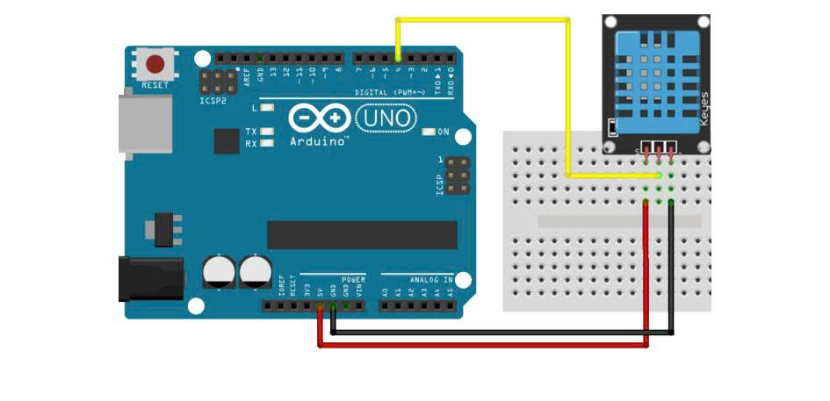
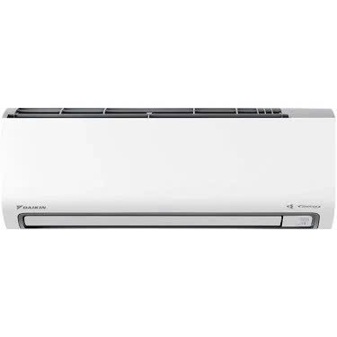
PHẦN A: LÝ THUYẾT - 1. CẢM BIẾN MÔI TRƯỜNG
SƠ ĐỒ ĐẤU NỐI DHT11/22 & ỨNG DỤNG MÁY LẠNH DAIKIN
SƠ ĐỒ MẠCH KẾT NỐI DHT11 VỚI ARDUINO
ỨNG DỤNG ĐIỀU HÒA DAIKIN INVERTER
• Sơ đồ phân chân: Chân VCC nối 5V, GND nối đất, chân Data nối chân Digital D4 của Arduino Uno.
• Điện trở kéo lên (Pull-up): Cần điện trở 4.7kΩ - 10kΩ giữa chân VCC và Data để duy trì điện áp đường truyền 1-Wire ổn định.
• Cảm biến vi khí hậu phòng: Cảm biến nhiệt ẩm liên tục đo nhiệt độ phòng và độ ẩm tương đối của không khí.
• Điều khiển biến tần thông minh: Vi xử lý điều hòa tự động tăng/giảm tần số máy nén Inverter, làm lạnh êm ái, tối ưu điện năng và bảo vệ sức khỏe người dùng.
Trường ĐH Gia Định | Cảm biến & Cơ cấu chấp hành (15113087) | Báo cáo Nhóm 2 - Chương 2 | Slide 6/43

Slide 7
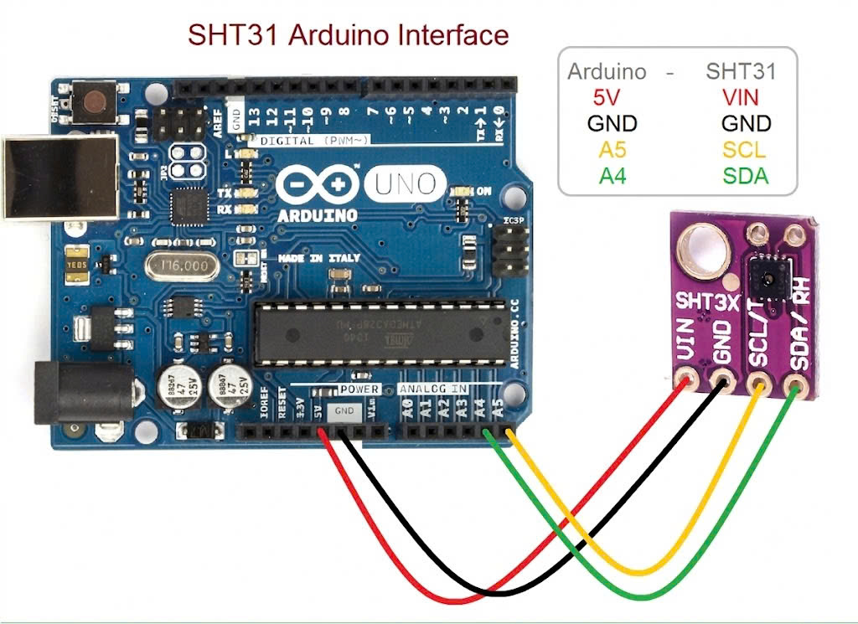
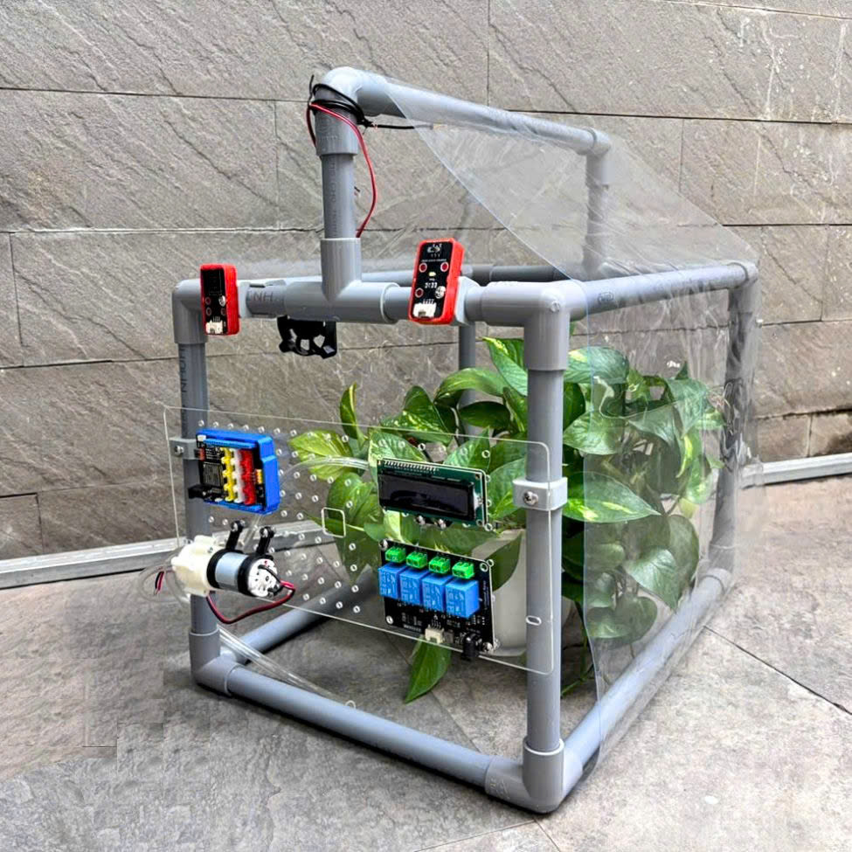
PHẦN A: LÝ THUYẾT - 1. CẢM BIẾN MÔI TRƯỜNG
SƠ ĐỒ ĐẤU NỐI SHT30 & NHÀ KÍNH NÔNG NGHIỆP THÔNG MINH
SƠ ĐỒ GIAO TIẾP I2C CỦA MODULE SHT30
ỨNG DỤNG NHÀ KÍNH NÔNG NGHIỆP CÔNG NGHỆ CAO
• Đấu nối 4 chân chuẩn I2C: VCC (3.3V/5V), GND (0V), chân SCL nối Analog A5 Uno, chân SDA nối Analog A4 Uno.
• Chân cấu hình địa chỉ ADDR: Nối GND chọn địa chỉ 0x44; nối VCC chọn địa chỉ 0x45, cho phép gắn nhiều cảm biến trên cùng 1 bus.
• Tự động hóa vi khí hậu: SHT30 thu thập độ ẩm và nhiệt độ không khí nhà kính theo thời gian thực.
• Điều khiển cơ cấu chấp hành: Kích hoạt quạt thông gió, hệ thống rèm che nắng tự động và vòi phun sương khi trời hanh khô, đảm bảo cây trồng tăng trưởng tốt nhất.
Trường ĐH Gia Định | Cảm biến & Cơ cấu chấp hành (15113087) | Báo cáo Nhóm 2 - Chương 2 | Slide 7/43

Slide 8
PHẦN A: LÝ THUYẾT - 1. CẢM BIẾN MÔI TRƯỜNG
CẢM BIẾN ÁP SUẤT KHÍ QUYỂN: BMP180 VS BME280
1. CẢM BIẾN ÁP SUẤT BMP180
• Dải đo áp suất khí quyển: 300 hPa đến 1100 hPa (tương đương từ +9000m đến -500m so với mực nước biển).
• Đo nhiệt độ tích hợp: Từ 0°C đến 65°C với sai số ±1.0°C dùng để bù nhiệt.
• Công thức Altimeter: Tính toán độ cao tương đối cực kỳ chính xác dựa trên sự suy giảm khí áp theo độ cao.
• Giao tiếp: Chuẩn I2C với địa chỉ cố định 0x77.
2. CẢM BIẾN ĐA NĂNG BME280 (3 TRONG 1)
• Tích hợp 3 cảm biến: Đo đồng thời 3 thông số môi trường cốt lõi: Áp suất khí quyển + Độ ẩm tương đối + Nhiệt độ chính xác cao.
• Độ phân giải cực cao: Độ chính xác đo khí áp ±1 hPa (tương đương độ cao chênh lệch chỉ ±1 mét).
• Hỗ trợ 2 giao tiếp: Vừa hỗ trợ chuẩn I2C vừa hỗ trợ SPI tốc độ cao lên tới 10 MHz.
• Kích thước siêu nhỏ MEMS: Lý tưởng cho thiết bị di động, smartwatch và drone.
Trường ĐH Gia Định | Cảm biến & Cơ cấu chấp hành (15113087) | Báo cáo Nhóm 2 - Chương 2 | Slide 8/43

Slide 9
PHẦN A: LÝ THUYẾT - 1. CẢM BIẾN MÔI TRƯỜNG
CẢM BIẾN ÁNH SÁNG: QUANG TRỞ (LDR) VS BH1750
1. QUANG TRỞ LDR (ANALOG ĐỊNH TÍNH)
• Nguyên lý quang dẫn: Chế tạo từ chất bán dẫn Cadmium Sulfide (CdS). Khi ánh sáng chiếu vào, các electron được giải phóng làm điện trở giảm mạnh từ hàng Mega-Ohm xuống vài trăm Ohm.
• Mạch cầu phân áp: Cần mắc nối tiếp với điện trở 10kΩ để chuyển biến thiên điện trở thành điện áp Analog đưa vào chân A0 Arduino.
• Đánh giá kỹ thuật: Giá cực rẻ, chỉ dùng nhận biết trời Sáng / Tối định tính, không cho đơn vị đo chuẩn xác.
2. CẢM BIẾN KỸ THUẬT SỐ BH1750 (ĐỊNH LƯỢNG)
• Cảm biến quang số cao cấp: Tích hợp sẵn Photodiode, bộ khuếch đại op-amp và bộ chuyển đổi ADC 16-bit độc lập bên trong chip vi mạch.
• Đo trực tiếp đơn vị Lux: Dải đo từ 1 Lux đến 65,535 Lux. Đáp ứng quang phổ mô phỏng gần như trùng khớp hoàn toàn với mắt người.
• Giao tiếp I2C tiện lợi: Truyền trực tiếp con số Lux đo được về vi điều khiển, không bị suy hao hay trôi sai số theo nhiệt độ môi trường.
Trường ĐH Gia Định | Cảm biến & Cơ cấu chấp hành (15113087) | Báo cáo Nhóm 2 - Chương 2 | Slide 9/43

Slide 10
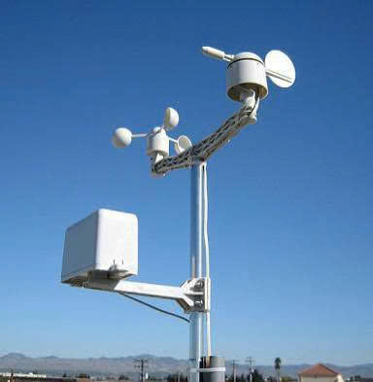
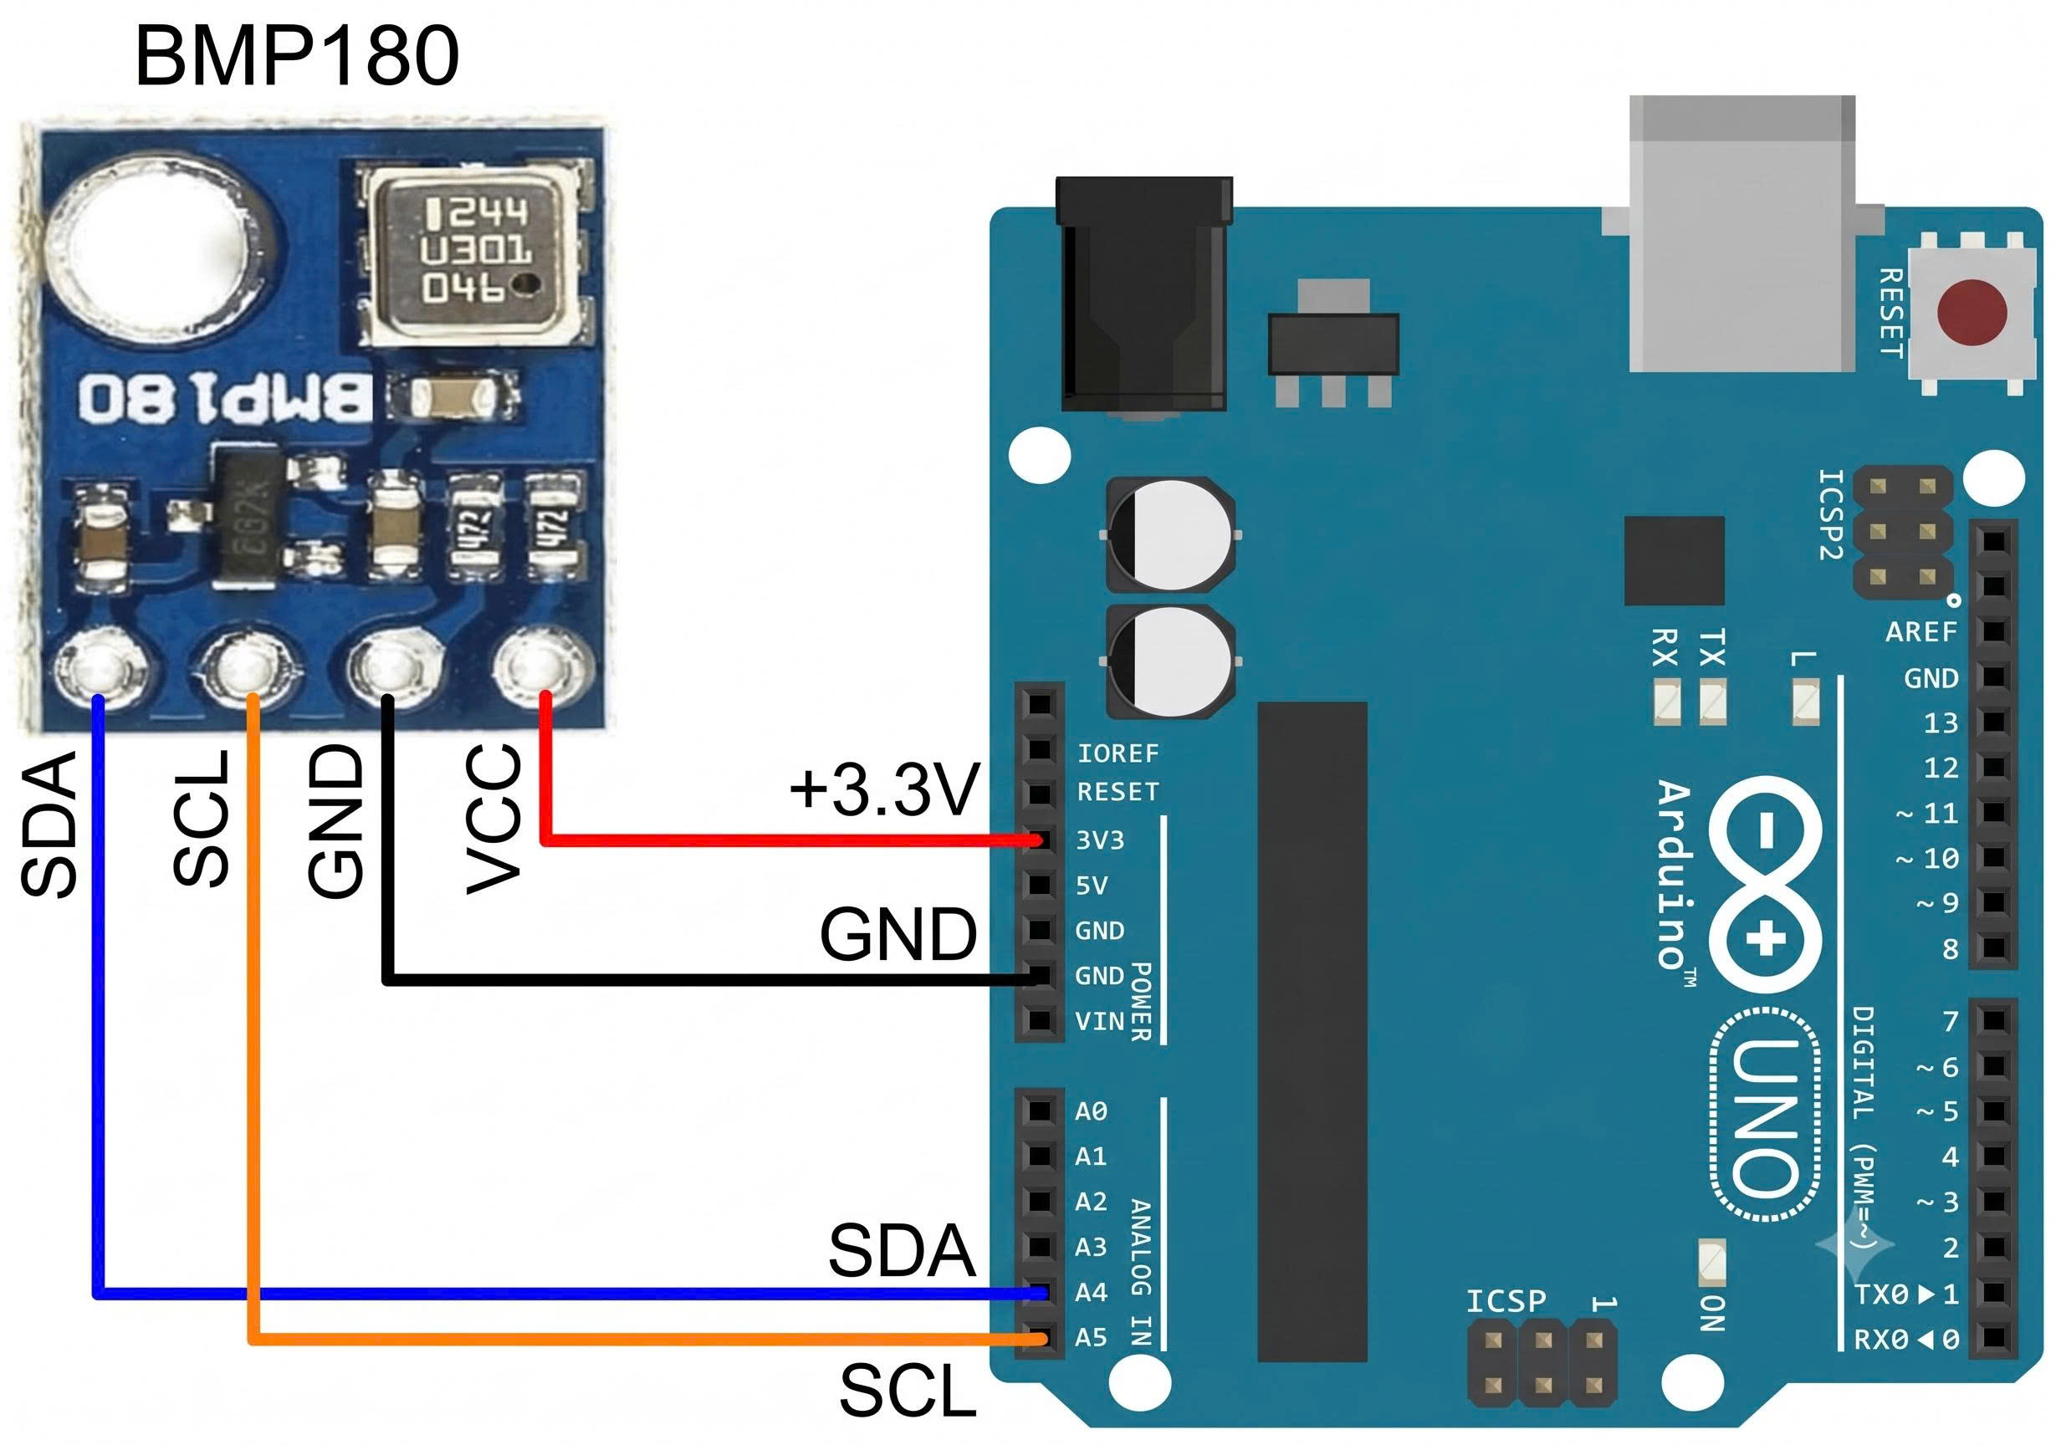
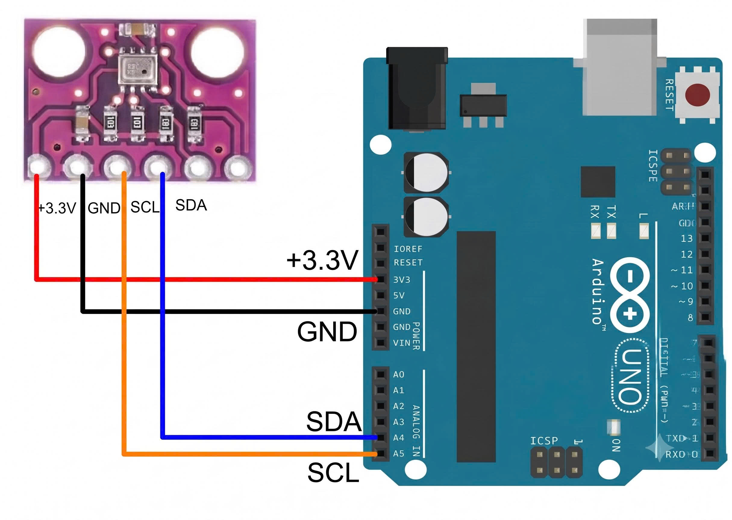
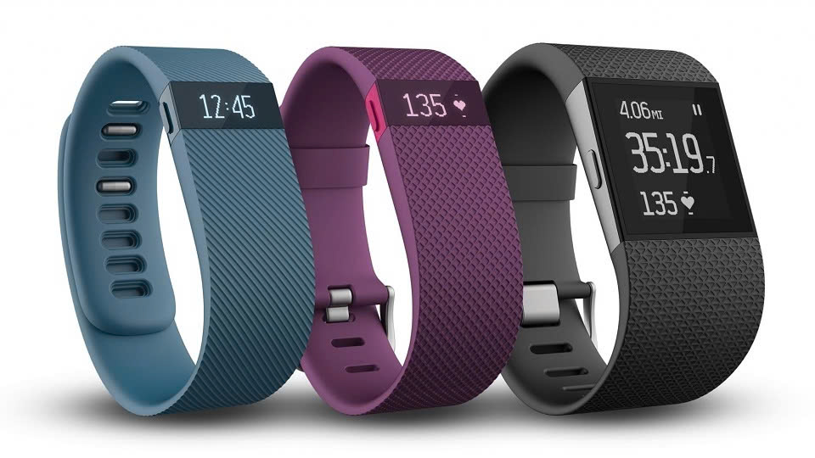
PHẦN A: LÝ THUYẾT - 1. CẢM BIẾN MÔI TRƯỜNG
SƠ ĐỒ ĐẤU NỐI & ỨNG DỤNG: BMP180 & BME280
BMP180 & TRẠM KHÍ TƯỢNG THÔNG MINH
BME280 & ĐỒNG HỒ SMARTWATCH LEO NÚI
• Đấu nối phần cứng I2C: Chân SCL nối A5, SDA nối A4 của Arduino Uno. Module hoạt động ở mức 3.3V hoặc 5V.
• Ứng dụng trạm khí tượng: Theo dõi diễn biến áp suất khí quyển để dự báo sớm giông bão, áp thấp nhiệt đới và đo độ cao địa hình.
• Tích hợp '3 trong 1' siêu nhỏ: Đo cùng lúc Áp suất + Độ ẩm + Nhiệt độ chỉ trong 1 linh kiện kích thước 2.5 x 2.5 mm.
• Ứng dụng smartwatch thể thao: Đo chính xác độ cao vận động viên leo núi, đếm số bậc cầu thang đã leo và cảnh báo thời tiết xấu.
Trường ĐH Gia Định | Cảm biến & Cơ cấu chấp hành (15113087) | Báo cáo Nhóm 2 - Chương 2 | Slide 10/43

Slide 11
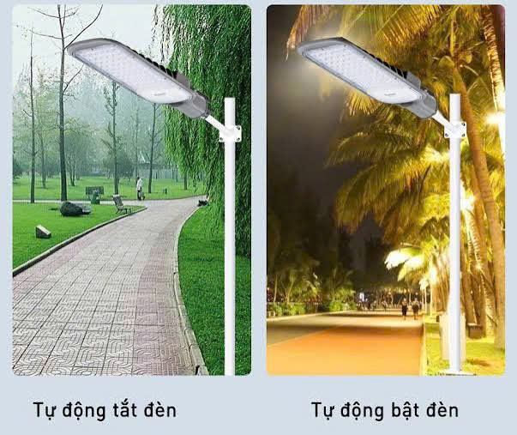
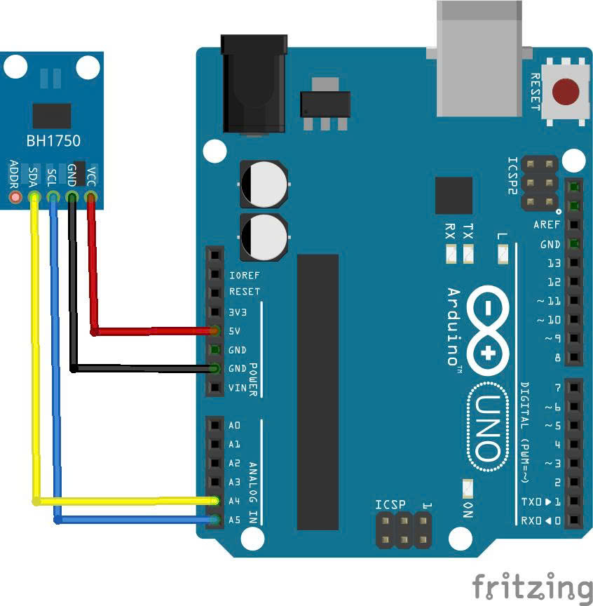
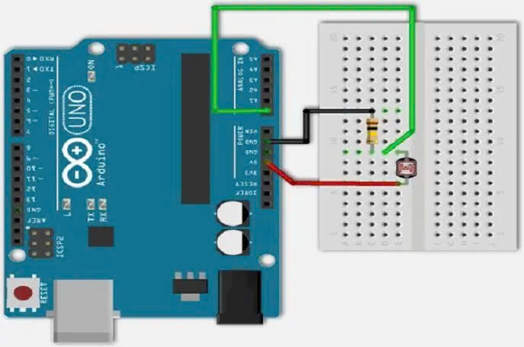
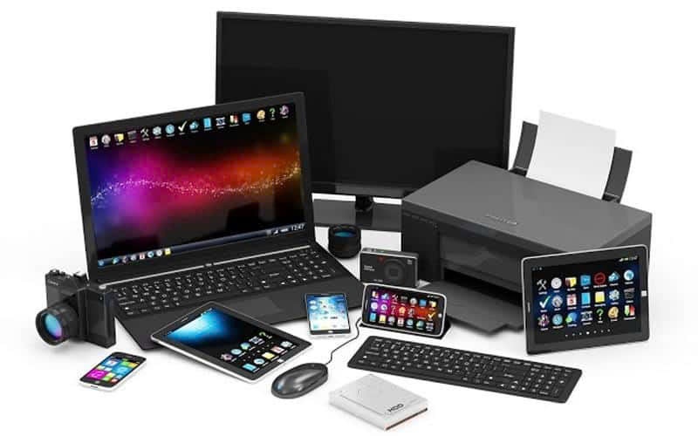
PHẦN A: LÝ THUYẾT - 1. CẢM BIẾN MÔI TRƯỜNG
SƠ ĐỒ ĐẤU NỐI & ỨNG DỤNG: QUANG TRỞ LDR & BH1750
QUANG TRỞ LDR & HỆ THỐNG ĐÈN ĐƯỜNG
BH1750 & TỰ ĐỘNG CHỈNH ĐỘ SÁNG MÀN HÌNH
• Mạch cầu phân áp + Relay: Tín hiệu điện áp qua quang trở LDR được đưa vào chân Analog hoặc so sánh qua LM393 để kích đóng ngắt Relay.
• Ứng dụng thực tế: Đèn đường công cộng tự động bật sáng khi trời chập tối và tự động tắt khi trời sáng, tiết kiệm năng lượng quốc gia.
• Cảm biến số chuẩn Lux: Đo chính xác cường độ chiếu sáng môi trường từ 1 đến 65,535 Lux qua giao tiếp I2C không dây nhiễu.
• Ứng dụng Auto-Brightness: Tự động điều chỉnh độ sáng đèn nền màn hình smartphone, tivi, laptop giúp chống lóa ban ngày và bảo vệ mắt ban đêm.
Trường ĐH Gia Định | Cảm biến & Cơ cấu chấp hành (15113087) | Báo cáo Nhóm 2 - Chương 2 | Slide 11/43

Slide 12
PHẦN A: LÝ THUYẾT - 2. CẢM BIẾN KHOẢNG CÁCH
CẢM BIẾN SIÊU ÂM HC-SR04: NGUYÊN LÝ TIME-OF-FLIGHT
1. NGUYÊN LÝ HOẠT ĐỘNG TIME-OF-FLIGHT
• Cơ chế phát sóng siêu âm: Khi vi điều khiển kích một xung mức HIGH có độ rộng ít nhất 10 µs vào chân Trig, module sẽ tự động phát ra một chùm 8 xung siêu âm tần số 40 kHz từ mắt phát (T).
• Cơ chế thu nhận phản xạ: Sóng âm lan truyền trong không khí chạm vào vật cản sẽ dội ngược về mắt thu (R). Chân Echo sẽ xuất mức HIGH với thời gian đúng bằng thời gian sóng bay đi và dội về.
• Công thức vật lý tính khoảng cách: $d = (t \times v) / 2 = (t \times 0.0343) / 2$ (cm), với vận tốc âm thanh trong không khí $v \approx 343$ m/s.
2. THÔNG SỐ VÀ ĐẶC TÍNH KỸ THUẬT
• Dải đo khoảng cách hiệu dụng: Từ 2 cm đến 400 cm (Độ phân giải đọc đạt ±3 mm).
• Góc quét đo lường: Góc hình nón khoảng 15° (đo tốt nhất khi vật cản đặt trực diện vuông góc với cảm biến).
• Điện áp & Dòng tiêu thụ: Nguồn cấp 5V DC, dòng điện làm việc tĩnh < 2 mA, khi phát xung khoảng 15 mA.
• Ưu điểm vượt trội: Hoàn toàn không bị ảnh hưởng bởi màu sắc vật thể hay độ sáng tối của môi trường xung quanh.
Trường ĐH Gia Định | Cảm biến & Cơ cấu chấp hành (15113087) | Báo cáo Nhóm 2 - Chương 2 | Slide 12/43

Slide 13
PHẦN A: LÝ THUYẾT - 2. CẢM BIẾN KHOẢNG CÁCH
CẢM BIẾN HỒNG NGOẠI PHẢN XẠ IR FC-51
1. NGUYÊN LÝ PHÁT - THU HỒNG NGOẠI
• Cặp LED phát - thu quang học: LED phát hồng ngoại (màu trắng trong) liên tục phát chùm tia hồng ngoại không nhìn thấy được. Photodiode thu (màu đen) có nhiệm vụ cảm nhận cường độ bức xạ phản xạ dội ngược lại.
• Vi mạch so sánh LM393: Điện áp từ photodiode được đưa vào mạch op-amp so sánh với điện áp ngưỡng do biến trở thiết lập.
• Tín hiệu logic ngõ ra (OUT): Mức LOW (0V) khi có vật cản phản xạ tia hồng ngoại; Mức HIGH (5V) khi không có vật cản phía trước.
2. THÔNG SỐ VÀ ĐẶC TÍNH HOẠT ĐỘNG
• Cự ly phát hiện làm việc: Từ 2 cm đến 30 cm (Tùy chỉnh linh hoạt bằng biến trở xoay trên bo mạch).
• Góc nhận diện: Góc mở hẹp khoảng 35°, giúp định vị vật thể trực diện cực tốt.
• Độ phụ thuộc bề mặt phản xạ: Vật thể màu trắng hoặc sáng phản xạ hồng ngoại mạnh (cự ly xa); bề mặt màu đen hấp thụ tia hồng ngoại mạnh (cự ly cực ngắn).
• Ứng dụng phổ biến: Robot dò line chạy theo đường vạch, đếm sản phẩm chạy trên băng tải nhà máy, cảm biến tiệm cận chống va chạm.
Trường ĐH Gia Định | Cảm biến & Cơ cấu chấp hành (15113087) | Báo cáo Nhóm 2 - Chương 2 | Slide 13/43

Slide 14
PHẦN A: LÝ THUYẾT - 2. CẢM BIẾN KHOẢNG CÁCH
CẢM BIẾN CHUYỂN ĐỘNG THÂN NHIỆT PIR HC-SR501
1. NGUYÊN LÝ BỨC XẠ THÂN NHIỆT PIR
• Thụ động (Passive Infrared): Cảm biến hoàn toàn không tự phát ra bất kỳ tia nào, mà chỉ thụ động hấp thụ bức xạ hồng ngoại phát ra từ cơ thể người và động vật có thân nhiệt (bước sóng xấp xỉ 9.4 µm).
• Màng tinh thể nhiệt điện (Pyroelectric): Tạo ra điện tích vi mô khi năng lượng hồng ngoại tác động làm thay đổi nhiệt độ bề mặt màng.
• Thấu kính vòm Fresnel: Tập trung và phân tách không gian quét thành nhiều vùng quang học xen kẽ, biến chuyển động cắt ngang thành xung điện áp giao động liên tục.
2. THÔNG SỐ VÀ CÁC CHẾ ĐỘ KÍCH HOẠT
• Góc quét & Khoảng cách: Góc quét hình nón 110° - 120°, tầm xa phát hiện lên tới 7 mét.
• 2 biến trở tinh chỉnh tích hợp: 1 biến trở chỉnh cự ly nhạy (Sensitivity: 3m - 7m) và 1 biến trở chỉnh thời gian trễ duy trì xung (Time delay: 3s - 300s).
• Chế độ kích hoạt Jumper: H (Repeat Trigger): Giữ mức HIGH liên tục khi có người di chuyển liên tục trong phòng; L (Single Trigger): Xuất xung HIGH rồi trở về LOW dù người vẫn còn đó.
Trường ĐH Gia Định | Cảm biến & Cơ cấu chấp hành (15113087) | Báo cáo Nhóm 2 - Chương 2 | Slide 14/43

Slide 15
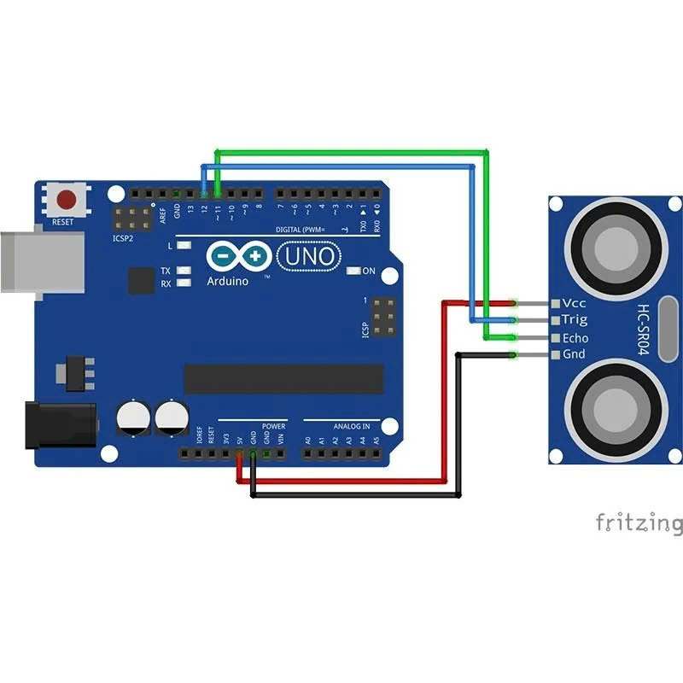
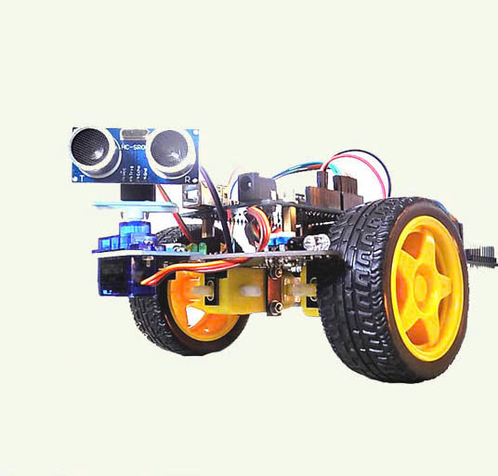
PHẦN A: LÝ THUYẾT - 2. CẢM BIẾN KHOẢNG CÁCH
SƠ ĐỒ ĐẤU NỐI HC-SR04 & ỨNG DỤNG XE TỰ HÀNH
SƠ ĐỒ ĐẤU NỐI HC-SR04 VỚI ARDUINO UNO
ỨNG DỤNG XE TỰ HÀNH TRÁNH VẬT CẢN (OBSTACLE CAR)
• Bảng phân chân kết nối: VCC nối 5V, GND nối đất, chân Trig nối Digital D9 (kích xung phát), chân Echo nối Digital D10 (thu xung phản xạ).
• Nguyên lý đo thời gian: Lệnh pulseIn(echoPin, HIGH) đo chính xác thời gian microsecond từ lúc phát đến lúc nhận xung.
• Mắt thần dẫn đường: Cảm biến gắn phía trước xe hoặc trên động cơ Servo quét góc 180° để phát hiện cự ly chướng ngại vật.
• Thuật toán điều hướng: Khi khoảng cách phía trước < 20 cm, vi điều khiển ra lệnh dừng xe, lùi lại và đánh lái rẽ sang hướng thông thoáng nhất.
Trường ĐH Gia Định | Cảm biến & Cơ cấu chấp hành (15113087) | Báo cáo Nhóm 2 - Chương 2 | Slide 15/43

Slide 16
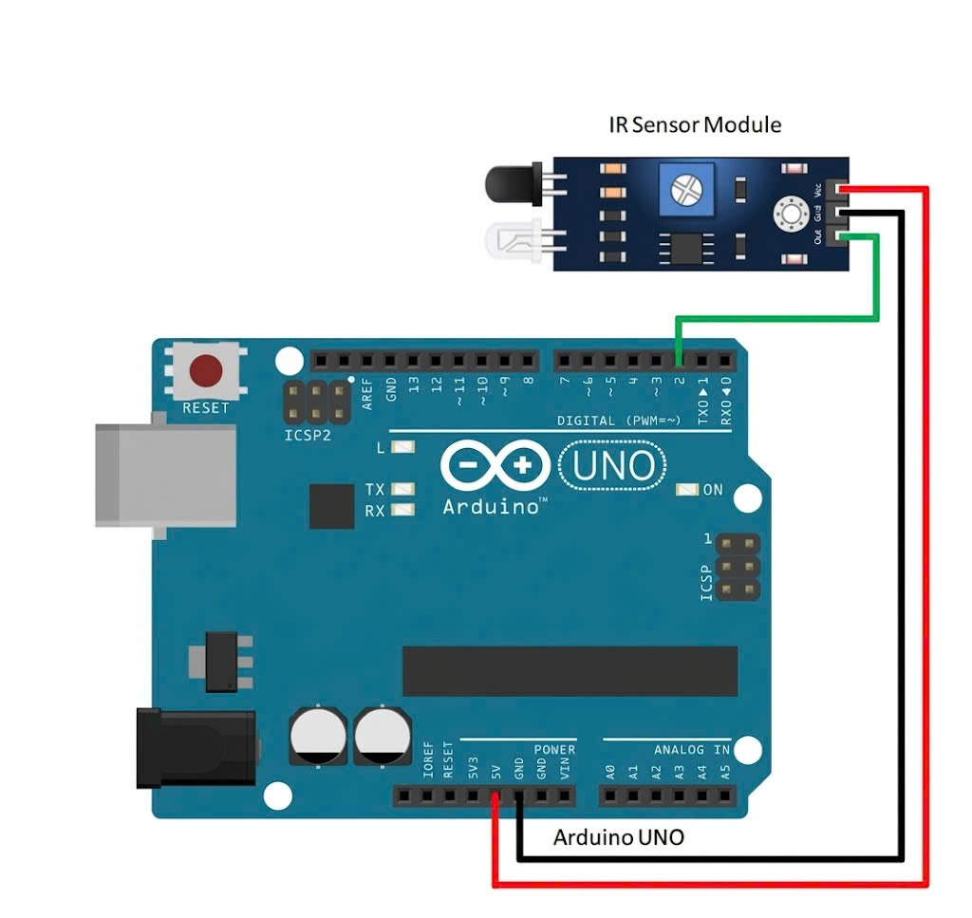
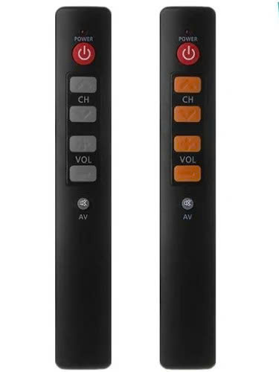
PHẦN A: LÝ THUYẾT - 2. CẢM BIẾN KHOẢNG CÁCH
SƠ ĐỒ ĐẤU NỐI IR FC-51 & ỨNG DỤNG REMOTE ĐIỀU KHIỂN
SƠ ĐỒ ĐẤU NỐI CẢM BIẾN TIỆM CẬN IR
ỨNG DỤNG GIẢI MÃ REMOTE ĐIỀU KHIỂN HỒNG NGOẠI
• Đấu nối 3 chân tiêu chuẩn: VCC nối 5V, GND nối đất, OUT nối Digital D2 Arduino. Xoay biến trở trên module để điều chỉnh khoảng cách kích hoạt mong muốn.
• Đèn LED chỉ thị trạng thái: LED nguồn luôn sáng; LED tín hiệu sáng rực khi phát hiện có vật thể trong phạm vi nhạy.
• Mắt thu hồng ngoại 38 kHz: Thu nhận chuỗi xung mã hóa điều biến (giao thức NEC) phát ra từ các loại Remote tivi, quạt, điều hòa.
• Điều khiển thiết bị từ xa: Arduino giải mã mã Hex của từng phím bấm để điều khiển bật/tắt quạt, đèn và các thiết bị gia dụng trong hệ thống Smart Home.
Trường ĐH Gia Định | Cảm biến & Cơ cấu chấp hành (15113087) | Báo cáo Nhóm 2 - Chương 2 | Slide 16/43

Slide 17
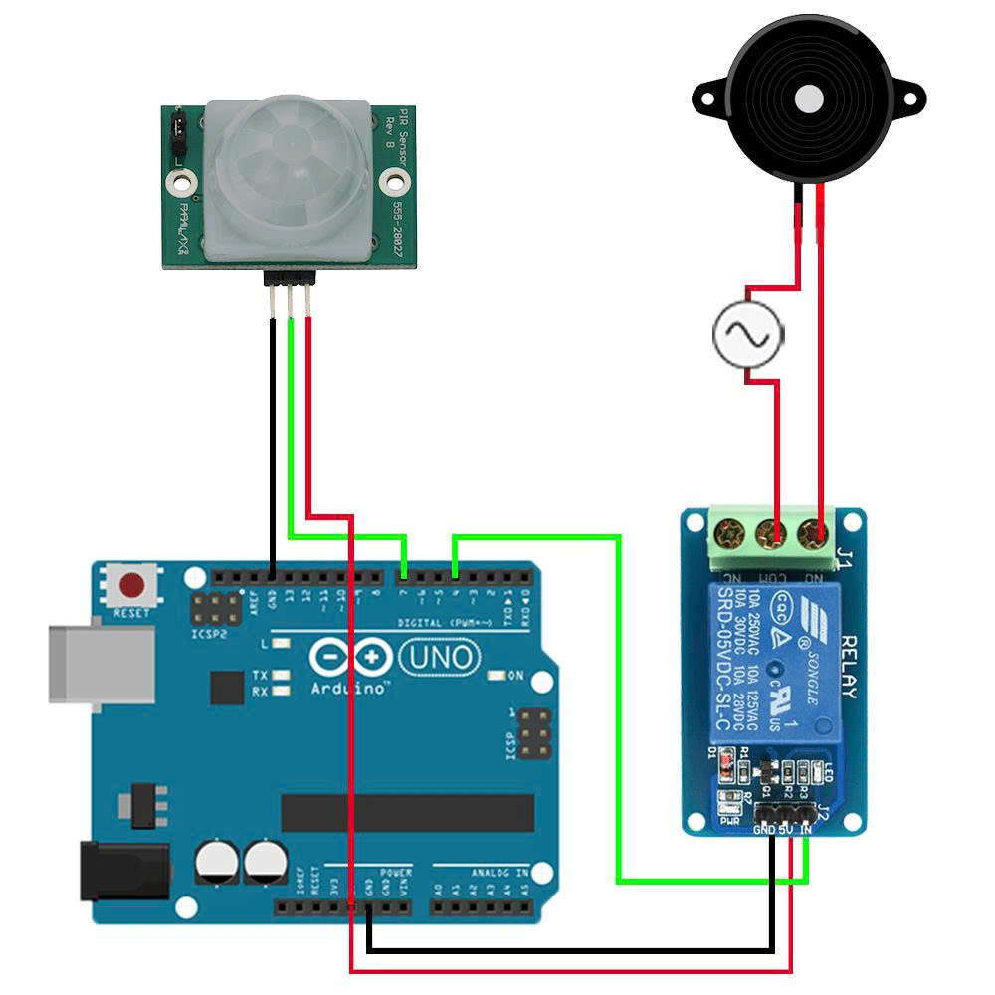
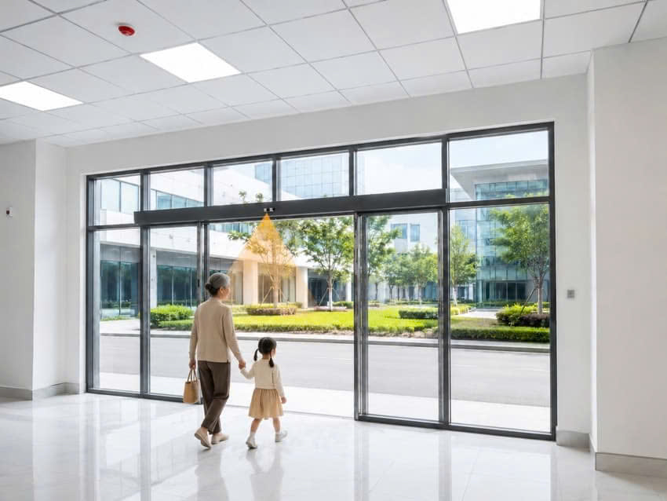
PHẦN A: LÝ THUYẾT - 2. CẢM BIẾN KHOẢNG CÁCH
SƠ ĐỒ ĐẤU NỐI PIR & ỨNG DỤNG CỬA TRƯỢT TỰ ĐỘNG
SƠ ĐỒ ĐẤU NỐI PIR KÍCH HOẠT RELAY
ỨNG DỤNG CỬA KÍNH TRƯỢT TỰ ĐỘNG SIÊU THỊ
• Nối dây điều khiển an toàn: VCC nối 5V, GND nối đất, chân tín hiệu OUT nối vào chân kích IN của module Relay đóng ngắt điện 220V.
• Tự động ngắt trễ: Biến trở Time Delay cho phép đèn hoặc thiết bị duy trì trạng thái hoạt động trong 10-30 giây sau khi người rời đi.
• Nhận diện người đến gần: Cảm biến gắn trên đỉnh cửa quét chùm hồng ngoại hình nón bao quát toàn bộ lối ra vào hành lang.
• Điều khiển motor cửa trượt: Ngay khi có người bước tới, cảm biến xuất mức HIGH kích Driver động cơ mở rộng cánh cửa và tự đóng lại sau khi khách đi qua an toàn.
Trường ĐH Gia Định | Cảm biến & Cơ cấu chấp hành (15113087) | Báo cáo Nhóm 2 - Chương 2 | Slide 17/43

Slide 18
PHẦN A: LÝ THUYẾT - 3. CẢM BIẾN VỊ TRÍ & CHUYỂN ĐỘNG (SLIDE 1/6)
TỔNG QUAN CẢM BIẾN IMU 6-DOF MPU-6050
1. CẤU TRÚC ĐA TRỤC KHÔNG GIAN 3D
• Tích hợp 6 bậc tự do (6-DoF): Là vi mạch MEMS đầu tiên trên thế giới tích hợp hoàn hảo cả 2 khối đo chuyển động cốt lõi:
+ Gia tốc kế 3 trục (Accelerometer): Đo gia tốc chuyển động động và gia tốc trọng trường tĩnh theo 3 trục tọa độ vuông góc X, Y, Z.
+ Con quay hồi chuyển 3 trục (Gyroscope): Đo lường chính xác vận tốc góc quay quanh 3 trục Pitch (nghiêng tới/lui), Roll (lắc trái/phải), Yaw (xoay hướng).
• Kích thước siêu vi mô: Đóng gói chip QFN kích thước chỉ 4 x 4 x 0.9 mm, tối ưu cho mạch nhúng di động.
2. BỘ CHUYỂN ĐỔI ADC 16-BIT ĐỘC LẬP
• Độ phân giải cực cao 16-bit: Mỗi kênh trong tổng số 6 kênh đo đều được trang bị một bộ chuyển đổi ADC 16-bit riêng biệt, cho dải giá trị số hóa từ -32,768 đến +32,767.
• Lấy mẫu đồng thời (Simultaneous Sampling): Cả 6 trục được số hóa cùng một thời điểm, loại bỏ hoàn toàn hiện tượng lệch pha tín hiệu giữa các góc quay.
• Cảm biến nhiệt độ bù sai số: Tích hợp sẵn cảm biến nhiệt độ bên trong lõi chip để đo đạc và tự động bù trừ sai số nhiệt độ môi trường theo thời gian thực.
Trường ĐH Gia Định | Cảm biến & Cơ cấu chấp hành (15113087) | Báo cáo Nhóm 2 - Chương 2 | Slide 18/43

Slide 19
PHẦN A: LÝ THUYẾT - 3. CẢM BIẾN VỊ TRÍ & CHUYỂN ĐỘNG (SLIDE 2/6)
THÔNG SỐ KỸ THUẬT & BỘ XỬ LÝ CHUYỂN ĐỘNG DMP
1. BẢNG THÔNG SỐ ĐO LƯỜNG CHI TIẾT
• Điện áp cấp nguồn: 3.3V - 5.0V DC (Module tích hợp sẵn chip ổn áp LDO RT9161 chống sốc áp).
• Dải đo Gia tốc kế (Accel): Có thể lập trình 4 mức: ±2g, ±4g, ±8g, ±16g (Độ nhạy tối đa lên tới 16,384 LSB/g).
• Dải đo Con quay (Gyro): Có thể lập trình 4 mức: ±250, ±500, ±1000, ±2000 °/s (Độ nhạy tối đa 131 LSB/(°/s)).
• Giao thức truyền thông: I2C Fast Mode tốc độ 400 kHz, địa chỉ mặc định 0x68 (hoặc 0x69 khi kích chân AD0).
2. SỨC MẠNH BỘ XỬ LÝ DMP & BỘ ĐỆM FIFO
• Bộ xử lý DMP (Digital Motion Processor): Là khối vi xử lý nhúng độc lập bên trong MPU6050, có khả năng chạy thuật toán hợp nhất dữ liệu (Sensor Fusion) để tính trực tiếp góc Euler và Quaternion.
• Giảm tải tuyệt đối cho Arduino Uno: Vi điều khiển không cần tốn chu kỳ tính toán lượng giác phức tạp, dành trọn tài nguyên cho thuật toán điều khiển PID.
• Bộ nhớ đệm FIFO 1024 Bytes: Lưu trữ dữ liệu đo đạc liên tục, kết hợp chân ngắt INT báo hiệu khi có gói dữ liệu mới, ngăn ngừa mất mát dữ liệu khi truyền tốc độ cao.
Trường ĐH Gia Định | Cảm biến & Cơ cấu chấp hành (15113087) | Báo cáo Nhóm 2 - Chương 2 | Slide 19/43

Slide 20
PHẦN A: LÝ THUYẾT - 3. CẢM BIẾN VỊ TRÍ & CHUYỂN ĐỘNG (SLIDE 3/6)
NGUYÊN LÝ HOẠT ĐỘNG CHUYÊN SÂU CỦA MPU-6050
1. NGUYÊN LÝ GIA TỐC KẾ (ACCEL)
• Khối quán tính vi cơ Proof Mass: Bao gồm một khối thử silicon siêu nhỏ được treo bằng các lò xo vi cơ đàn hồi giữa các bản cực tụ điện tĩnh.
• Biến đổi điện dung: Khi MPU6050 chịu gia tốc hoặc nghiêng góc, khối thử lệch vị trí làm thay đổi khoảng cách giữa các bản cực $\to$ thay đổi điện dung tỷ lệ tuyến tính với độ lớn gia tốc.
• Tính góc Roll & Pitch tĩnh: Dựa trên vector phân tích trọng lực $1g$: $\theta = \arctan(A_x / \sqrt{A_y^2 + A_z^2})$.
2. CON QUAY CORIOLIS & BỘ LỌC BÙ
• Hiệu ứng quán tính Coriolis: Khi phần tử vi cơ đang dao động bên trong chịu thêm chuyển động quay với vận tốc góc $\Omega$, lực Coriolis vuông góc sẽ làm dịch chuyển phần tử, tạo tín hiệu điện áp đo vận tốc góc.
• Bộ lọc bù (Complementary Filter) / Kalman: Accel đo góc tĩnh chuẩn nhưng nhiễu khi rung động; Gyro phản ứng siêu nhanh tức thời nhưng bị trôi (drift) tích lũy theo thời gian.
• Công thức bộ lọc bù: $\text{Angle} = 0.98 \times (\text{Angle} + \text{Gyro} \times dt) + 0.02 \times \text{AccelAngle}$, mang lại góc nghiêng ổn định tuyệt đối.
Trường ĐH Gia Định | Cảm biến & Cơ cấu chấp hành (15113087) | Báo cáo Nhóm 2 - Chương 2 | Slide 20/43

Slide 21
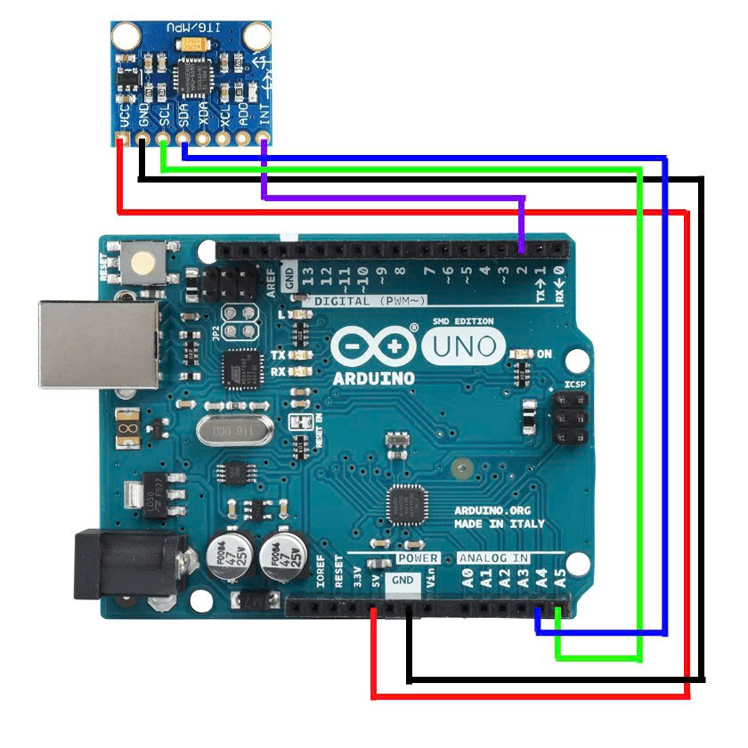
PHẦN A: LÝ THUYẾT - 3. CẢM BIẾN VỊ TRÍ & CHUYỂN ĐỘNG (SLIDE 4/6)
SƠ ĐỒ ĐẤU NỐI PHẦN CỨNG MPU-6050 VỚI ARDUINO UNO
SƠ ĐỒ MẠCH KẾT NỐI FRITZING THỰC TẾ
BẢNG PHÂN CHÂN & CHỨC NĂNG KỸ THUẬT
1. Chân VCC: Nối nguồn 5V (hoặc 3.3V) từ board Arduino Uno R3.
2. Chân GND: Nối chân mass đất (GND) chung của hệ thống.
3. Chân SCL (Serial Clock): Nối vào chân Analog A5 của Uno (đường xung nhịp I2C).
4. Chân SDA (Serial Data): Nối vào chân Analog A4 của Uno (đường truyền dữ liệu I2C).
5. Chân INT (Interrupt): Nối chân Digital D2 (chân ngắt phần cứng External Interrupt 0).
6. Chân AD0 (Address Select): Nối GND để chọn địa chỉ I2C 0x68; nối 3.3V để chọn 0x69.
Trường ĐH Gia Định | Cảm biến & Cơ cấu chấp hành (15113087) | Báo cáo Nhóm 2 - Chương 2 | Slide 21/43

Slide 22
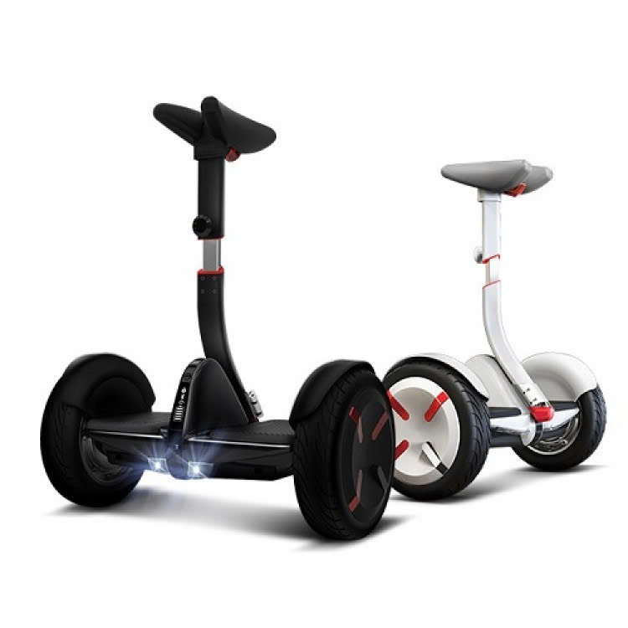
PHẦN A: LÝ THUYẾT - 3. CẢM BIẾN VỊ TRÍ & CHUYỂN ĐỘNG (SLIDE 5/6)
ỨNG DỤNG MPU-6050: XE TỰ CÂN BẰNG 2 BÁNH SEGWAY
MINH HỌA XE TỰ CÂN BẰNG SEGWAY 2 BÁNH
THUẬT TOÁN ĐIỀU KHIỂN VÒNG LẶP KÍN PID
• Mô hình con lắc ngược (Inverted Pendulum): Xe 2 bánh về bản chất là một hệ thống không ổn định, trọng tâm xe nằm cao hơn trục bánh và luôn có xu hướng đổ sập.
• Lấy mẫu góc nghiêng tần số cao 100 Hz: MPU6050 liên tục đo góc nghiêng $\theta$ và vận tốc góc quay $d\theta/dt$ gửi về vi điều khiển qua I2C.
• Tính toán thuật toán PID: $ ext{Output} = K_p \cdot e(t) + K_i \int e(t)dt + K_d \frac{de(t)}{dt}$. Xuất xung PWM điều khiển động cơ quay tiến hoặc lùi với tốc độ tương ứng để kéo trọng tâm về vị trí thẳng đứng cân bằng.
Trường ĐH Gia Định | Cảm biến & Cơ cấu chấp hành (15113087) | Báo cáo Nhóm 2 - Chương 2 | Slide 22/43

Slide 23
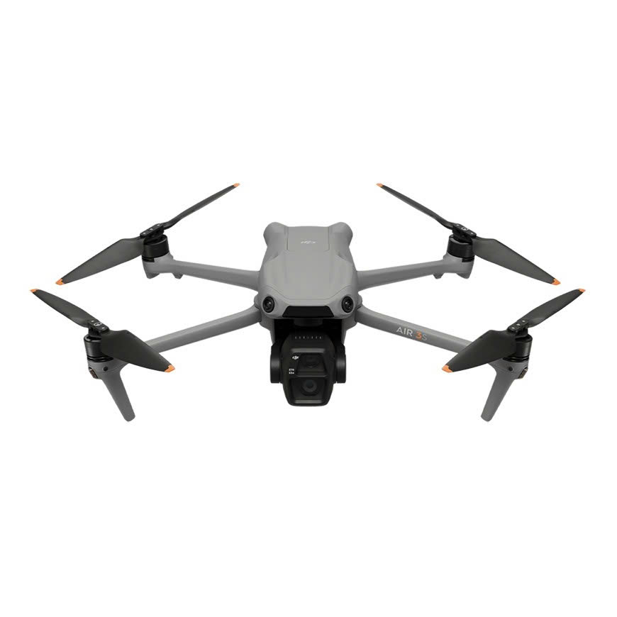
PHẦN A: LÝ THUYẾT - 3. CẢM BIẾN VỊ TRÍ & CHUYỂN ĐỘNG (SLIDE 6/6)
ỨNG DỤNG MPU-6050: MÁY BAY KHÔNG NGƯỜI LÁI DRONE
MÁY BAY KHÔNG NGƯỜI LÁI QUADCOPTER DRONE
TRÁI TIM MẠCH ĐIỀU KHIỂN BAY (FLIGHT CONTROLLER)
• Giữ thăng bằng tư thế 3D: Cảm biến MPU6050 là linh kiện quan trọng bậc nhất trên mạch điều khiển bay (Betaflight/Ardupilot). Nó đo đạc chính xác góc nghiêng Pitch, Roll và vận tốc xoay Yaw.
• Điều khiển vi sai 4 động cơ BLDC: Dựa vào dữ liệu từ MPU6050, bộ vi xử lý điều chỉnh xung PWM gửi đến 4 mạch điều tốc ESC để tăng tốc cánh quạt bên bị nghiêng và giảm tốc cánh quạt bên đối diện.
• Khả năng kháng gió mạnh mẽ: Giúp drone lơ lửng ổn định tại một điểm trên không trung ngay cả khi có gió mạnh tác động.
Trường ĐH Gia Định | Cảm biến & Cơ cấu chấp hành (15113087) | Báo cáo Nhóm 2 - Chương 2 | Slide 23/43

Slide 24
PHẦN A: LÝ THUYẾT - 4. CẢM BIẾN AN TOÀN & CÔNG NGHIỆP
CẢM BIẾN KHÍ GAS VÀ BÁO KHÓI CHUYÊN DỤNG MQ-2
1. NGUYÊN LÝ BÁN DẪN NHẠY KHÍ SnO2
• Vật liệu nhạy khí Thiếc Đioxit (SnO2): Trong không khí sạch bình thường, SnO2 có tính dẫn điện kém do các ion oxy bám giữ điện tử tự do trên bề mặt tinh thể.
• Cơ chế hấp phụ và giải phóng electron: Khi có khí dễ cháy (LPG, Metan, Propane, Khói) tiếp xúc màng SnO2, xảy ra phản ứng oxy hóa khử giải phóng electron tự do $\to$ điện trở cảm biến giảm mạnh.
• Cuộn dây sấy nhiệt (Internal Heater): Dây may-so bên trong tiêu thụ dòng điện đốt nóng lớp gốm nhạy lên khoảng 50°C - 60°C để tạo điều kiện phản ứng hóa học xảy ra mạnh nhất.
2. PHÂN LOẠI & THÔNG SỐ HỌ CẢM BIẾN MQ
• Dải phát hiện nồng độ MQ-2: 300 ppm đến 10,000 ppm khí gas, khói báo cháy tổng hợp.
• 2 ngõ ra linh hoạt trên module: Ngõ Analog A0 (xuất điện áp tuyến tính theo nồng độ) và ngõ Digital D0 (logic 0/1 theo biến trở so sánh ngưỡng).
• Các cảm biến cùng họ MQ: MQ-3 (Đo nồng độ cồn hơi thở), MQ-7 (Đo khí độc carbon monoxide CO nguy hiểm), MQ-135 (Đo chất lượng không khí, CO2, amoniac).
Trường ĐH Gia Định | Cảm biến & Cơ cấu chấp hành (15113087) | Báo cáo Nhóm 2 - Chương 2 | Slide 24/43

Slide 25
PHẦN A: LÝ THUYẾT - 4. CẢM BIẾN AN TOÀN & CÔNG NGHIỆP
CẢM BIẾN DÒNG ĐIỆN HIỆU ỨNG HALL ACS712
1. NGUYÊN LÝ HIỆU ỨNG HALL TUYẾN TÍNH
• Hiệu ứng vật lý Hall: Khi dòng điện $I$ cần đo chạy qua dải đồng dẫn bên trong IC, nó sinh ra một từ trường tỷ lệ thuận xung quanh. Phần tử cảm ứng Hall tích hợp chuyển đổi từ trường này thành điện áp Analog $V_{out}$.
• Đo được cả dòng AC và DC: Đáp ứng tần số lên tới 80 kHz, đo chính xác dòng điện một chiều DC (pin, ắc quy) và xoay chiều AC (điện lưới 220V).
• Tổn hao điện năng bằng 0: Điện trở nội của đường đồng dẫn chỉ 1.2 mΩ, không gây sụt áp trên mạch tải công suất.
2. TÍNH NĂNG CÁCH LY QUANG & CÁC PHIÊN BẢN
• Cách ly galvanic an toàn 2.1 kVRMS: Giữa mạch tải điện áp cao (220VAC) và vi điều khiển điều khiển 5VDC cách ly điện hoàn toàn, đảm bảo an toàn tuyệt đối cho người và bo mạch.
• Điện áp ngõ ra khi dòng = 0A: Mức điện áp tĩnh chuẩn $V_{out} = V_{CC} / 2 = 2.5V$ (tương đương giá trị đọc ADC = 512 trên vi điều khiển).
• 3 phiên bản dải đo thông dụng: ACS712-05B (±5A, độ nhạy 185 mV/A); ACS712-20A (±20A, độ nhạy 100 mV/A); ACS712-30A (±30A, độ nhạy 66 mV/A).
Trường ĐH Gia Định | Cảm biến & Cơ cấu chấp hành (15113087) | Báo cáo Nhóm 2 - Chương 2 | Slide 25/43

Slide 26
PHẦN A: LÝ THUYẾT - 4. CẢM BIẾN AN TOÀN & CÔNG NGHIỆP
CÔNG TẮC HÀNH TRÌNH CƠ HỌC (LIMIT SWITCH)
1. NGUYÊN LÝ CƠ - ĐIỆN VÀ TIẾP ĐIỂM
• Cơ chế đóng mở tiếp điểm: Chuyển đổi trạng thái mạch điện thông qua tác động cơ học trực tiếp lên cần gạt (Roller lever) hoặc pit-tông.
• 3 cực đấu nối tiêu chuẩn: Gồm Chân chung COM (Common), Cực thường mở NO (Normally Open) và Cực thường đóng NC (Normally Closed).
• Độ tin cậy công nghiệp tuyệt đối: Hoạt động bằng tiếp xúc cơ học thuần túy, hoàn toàn miễn nhiễm với bụi bẩn dầu mỡ, nhiệt độ cao và nhiễu sóng điện từ.
2. VAI TRÒ BẢO VỆ AN TOÀN TRONG CÔNG NGHIỆP
• Định vị gốc tọa độ Home Position: Sử dụng trên máy in 3D, máy phay cắt CNC, cánh tay robot công nghiệp để xác định điểm gốc tọa độ $X=0, Y=0, Z=0$ khi khởi động.
• Ngắt dừng giới hạn hành trình: Ngăn chặn đầu phun hoặc trục bàn trượt di chuyển vượt quá biên độ cho phép, chống gãy trục và cháy động cơ bước.
• Cửa an toàn & Thang máy: Đảm bảo cửa buồng thang máy đóng khít hoàn toàn thì cabin mới được phép vận hành chuyển động.
Trường ĐH Gia Định | Cảm biến & Cơ cấu chấp hành (15113087) | Báo cáo Nhóm 2 - Chương 2 | Slide 26/43

Slide 27
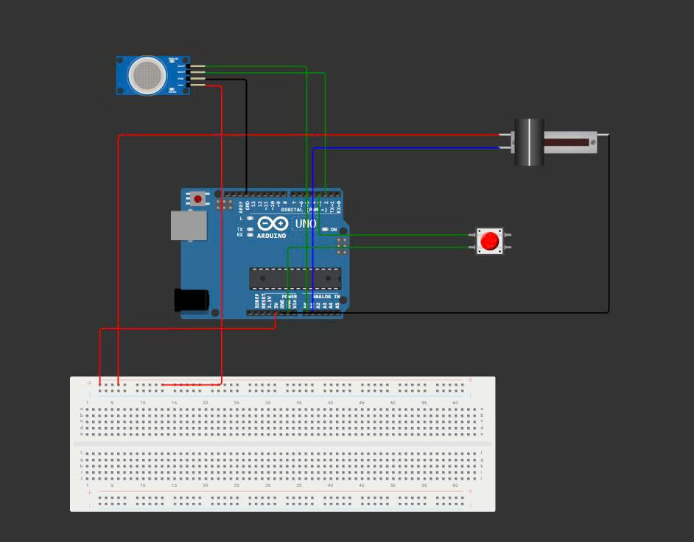
PHẦN A: THỰC HÀNH MỤC 4 - CẢM BIẾN AN TOÀN
SƠ ĐỒ ĐẤU NỐI CẢM BIẾN MQ-2 VỚI ARDUINO & BUZZER
SƠ ĐỒ ĐẤU DÂY THỰC HÀNH CẢNH BÁO KHÍ GAS
BẢNG PHÂN CHÂN VÀ THÔNG SỐ ĐẤU NỐI
Chân MQ-2 | Arduino Uno | Chức năng kỹ thuật
VCC | 5V | Cấp dòng đốt nóng cuộn sấy
GND | GND | Nối mass chung toàn mạch
A0 (Analog) | Chân A0 | Đọc nồng độ khí liên tục ppm
D0 (Digital) | Chân D2 | Kích còi báo động theo ngưỡng
Lưu ý an toàn: Còi Buzzer nối vào chân Digital D8 để hú còi cảnh báo khi chân D0 chuyển mức LOW.
Trường ĐH Gia Định | Cảm biến & Cơ cấu chấp hành (15113087) | Báo cáo Nhóm 2 - Chương 2 | Slide 27/43

Slide 28
PHẦN A: THỰC HÀNH MỤC 4 - CẢM BIẾN AN TOÀN
QUY TRÌNH 4 BƯỚC THỰC HÀNH CĂN CHỈNH & TEST KHÍ GAS MQ-2
CÁC BƯỚC THAO TÁC THỰC NGHIỆM CHUẨN TẠI PHÒNG THỰC HÀNH
• Bước 1 (Sấy cảm biến ổn định): Cấp nguồn 5V cho Arduino Uno kết nối MQ-2. Chờ từ 1 đến 2 phút cho cuộn sấy làm nóng lõi SnO2 bên trong đạt trạng thái cân bằng nhiệt hóa học (lúc này sờ vỏ ngoài cảm biến sẽ thấy ấm nhẹ).
• Bước 2 (Kiểm tra trong không khí sạch): Đặt cảm biến trong môi trường không khí thoáng đãng. Quan sát 2 đèn LED trên module (LED nguồn đỏ sáng liên tục; LED D0 xanh báo trạng thái ngưỡng).
• Bước 3 (Căn chỉnh biến trở ngưỡng nhạy): Dùng tua-vít nhỏ vặn xoay nhẹ biến trở vi chỉnh trên module MQ-2 cho đến khi đèn LED chỉ thị D0 vừa tắt hẳn (thiết lập ngưỡng nhạy tối ưu ở trạng thái không khí bình thường).
• Bước 4 (Thực nghiệm kiểm tra độ nhạy khí gas): Ấn nhẹ đầu van bật lửa xì luồng khí gas (LƯU Ý QUAN TRỌNG: TUYỆT ĐỐI KHÔNG BẬT TIA LỬA) lại gần đầu cảm biến: Đèn LED D0 lập tức SÁNG RỰC và còi Buzzer phát tiếng kêu báo động tức thì!
Trường ĐH Gia Định | Cảm biến & Cơ cấu chấp hành (15113087) | Báo cáo Nhóm 2 - Chương 2 | Slide 28/43

Slide 29
PHẦN A: THỰC HÀNH MỤC 4 - CẢM BIẾN AN TOÀN
HƯỚNG DẪN NỐI DÂY & HIỆU CHUẨN ĐIỂM 0 CẢM BIẾN ACS712
1. QUY TẮC ĐẤU NỐI MẠCH TẢI VÀ ĐIỀU KHIỂN
• Phía điều khiển vi mạch 5V: Chân VCC nối 5V Arduino, GND nối chung mass, chân OUT nối chân Analog A1.
• Phía mạch tải công suất cao: Đấu NỐI TIẾP (Series) 2 cọc domino vặn vít của ACS712 vào 1 dây nguồn của tải tiêu thụ (đèn hoặc động cơ AC/DC). Tuyệt đối không đấu song song gây chập mạch!
• An toàn chống điện giật: Phần mạch đo dòng lớn được bọc cách ly hoàn toàn với các chân tín hiệu vi xử lý.
2. HIỆU CHUẨN ĐIỂM ZERO-CURRENT OFFSET
• Bước 1: Khi chưa bật tải (Dòng 0A): Đọc giá trị điện áp ngõ ra Analog. Theo lý thuyết, $V_{out} = 2.50V$ (tương đương giá trị đọc ADC = 512).
• Bước 2: Bù sai số thực tế: Đo đạc thực tế giá trị ADC lúc tĩnh (ví dụ: 514) để gán làm biến offset chuẩn trong code Arduino.
• Bước 3: Công thức chuyển đổi dòng điện: $I = \frac{(V_{out} - 2.5V)}{\text{Độ nhạy (mV/A)}}$. Với phiên bản 20A có độ nhạy là 100 mV/A (0.1 V/A).
• Bước 4: Lấy mẫu trung bình lọc nhiễu: Đọc liên tục 100 mẫu rồi lấy giá trị trung bình để triệt tiêu nhiễu sóng xoay chiều.
Trường ĐH Gia Định | Cảm biến & Cơ cấu chấp hành (15113087) | Báo cáo Nhóm 2 - Chương 2 | Slide 29/43

Slide 30
PHẦN A: THỰC HÀNH MỤC 4 - CẢM BIẾN AN TOÀN
HƯỚNG DẪN NỐI TIẾP ĐIỂM & CẤU HÌNH INPUT_PULLUP
1. ĐẤU NỐI TIẾP ĐIỂM COM & NO CHỐNG NHIỄU
• Chân chung COM (Common): Nối vào chân mass đất (GND) của board Arduino Uno.
• Chân thường mở NO (Normally Open): Nối trực tiếp vào chân Digital D3 của Arduino Uno.
• Cơ chế đóng ngắt: Khi chưa chạm cần gạt, tiếp điểm hở; Khi cơ cấu cơ khí đè lên cần gạt, tiếp điểm đóng lại, nối tắt chân D3 thẳng xuống mass đất (GND).
2. CẤU HÌNH PHẦN MỀM INPUT_PULLUP
• Kích hoạt điện trở kéo lên nội: Sử dụng lệnh pinMode(3, INPUT_PULLUP) kích hoạt điện trở kéo lên nội 20kΩ bên trong vi xử lý ATmega328P, không cần hàn thêm điện trở ngoài.
• Logic trạng thái đọc được: Bình thường không bấm: Đọc mức HIGH (1); Khi công tắc bị chạm đè: Đọc mức LOW (0).
• Thuật toán chống rung phím (Debounce): Sử dụng độ trễ delay(20) để bỏ qua các xung rung cơ học khi tiếp điểm kim loại va đập vào nhau.
Trường ĐH Gia Định | Cảm biến & Cơ cấu chấp hành (15113087) | Báo cáo Nhóm 2 - Chương 2 | Slide 30/43

Slide 31
PHẦN B: BÁO CÁO THỰC HÀNH - BÀI TẬP 1
BÀI TẬP 1: CẢM BIẾN DHT11 - SƠ ĐỒ ĐẤU NỐI & MÃ NGUỒN
1. BẢNG PHÂN CHÂN ĐẤU NỐI PHẦN CỨNG
• Chân VCC (+): Nối chân cấp nguồn 5V trên Arduino Uno R3.
• Chân GND (-): Nối chân mass đất (GND) trên Arduino Uno R3.
• Chân DATA (S): Nối vào chân kỹ thuật số Digital D4 trên Arduino.
• Trở kéo lên (Pull-up): Điện trở 10kΩ giữa chân VCC và Data giúp chống suy hao xung trên đường truyền 1-Wire.
• Thư viện phần mềm: Cài đặt thư viện DHT sensor library từ Adafruit.
2. MÃ NGUỒN ARDUINO ĐỌC DỮ LIỆU SERIAL
#include "DHT.h"
#define DHTPIN 4
#define DHTTYPE DHT11
DHT dht(DHTPIN, DHTTYPE);
void setup() {
Serial.begin(9600);
dht.begin();
}
void loop() {
delay(2000);
float h = dht.readHumidity();
float t = dht.readTemperature();
if (isnan(h) || isnan(t)) {
Serial.println("Loi doc cam bien!");
return;
}
Serial.print("Do am: "); Serial.print(h);
Serial.print("% | Nhiet do: "); Serial.print(t);
Serial.println(" *C");
}
Trường ĐH Gia Định | Cảm biến & Cơ cấu chấp hành (15113087) | Báo cáo Nhóm 2 - Chương 2 | Slide 31/43

Slide 32
PHẦN B: BÁO CÁO THỰC HÀNH - BÀI TẬP 1
THỬ NGHIỆM CẮM CHÂN DATA DHT11 VÀO CHÂN ANALOG A0
KẾT QUẢ THỰC NGHIỆM & PHÂN TÍCH BẢN CHẤT KỸ THUẬT PHẦN CỨNG
1. Hiện tượng quan sát được khi cắm vào chân A0: Hệ thống VẪN HOẠT ĐỘNG HOÀN TOÀN BÌNH THƯỜNG! Dữ liệu nhiệt độ và độ ẩm vẫn được giải mã chính xác và hiển thị liên tục lên màn hình Serial Monitor (với điều kiện khai báo #define DHTPIN A0 trong mã nguồn).
2. Bản chất phần cứng vi điều khiển ATmega328P: Các chân từ A0 đến A5 trên Arduino Uno về bản chất cấu trúc silicon là các chân GPIO (General Purpose Input/Output) đa năng kỹ thuật số, được tích hợp thêm kênh ngõ vào của bộ chuyển đổi ADC (Analog-to-Digital Converter). Khi gọi các hàm giao tiếp logic kỹ thuật số, chân A0 đóng vai trò hoàn toàn tương đương với chân Digital D14.
3. Cơ chế giao thức 1-Wire của thư viện DHT: Thư viện DHT sử dụng các lệnh digitalRead(A0) và digitalWrite(A0) để điều khiển kéo hạ mức logic và đo thời gian xung 40-bit dữ liệu, hoàn toàn không gọi hàm đọc điện áp analogRead(). Do đó, bản chất truyền tín hiệu là xung số Digital.
4. Bài học thiết kế hệ thống nhúng chuyên nghiệp: Dù chân Analog dùng tốt cho Digital, trong thiết kế mạch thực tế nên ưu tiên dành các chân Analog A0-A5 cho các cảm biến ngõ ra điện áp liên tục (như MQ-2, LDR, LM35) và dùng chân D2-D13 cho cảm biến số 1-Wire/Digital để tối ưu hóa tài nguyên phần cứng.
Trường ĐH Gia Định | Cảm biến & Cơ cấu chấp hành (15113087) | Báo cáo Nhóm 2 - Chương 2 | Slide 32/43

Slide 33
PHẦN B: BÁO CÁO THỰC HÀNH - BÀI TẬP 2
BÀI TẬP 2: CẢM BIẾN SIÊU ÂM HC-SR04 - MÃ NGUỒN ARDUINO
1. NGUYÊN LÝ LẬP TRÌNH ĐO THỜI GIAN
• Kích phát xung 10µs: Kéo chân Trig lên mức HIGH trong đúng 10 microsecond rồi hạ xuống LOW để module tự phát 8 xung siêu âm.
• Hàm đo thời gian pulseIn(): Đo thời gian chân Echo giữ mức HIGH (đơn vị microsecond) cho tới khi nhận được sóng phản xạ dội về.
• Công thức quy đổi ra cm: Khoảng cách = (Thời gian $\times$ 0.0343) / 2.
2. MÃ NGUỒN ĐO KHOẢNG CÁCH SERIAL
const int trigPin = 9;
const int echoPin = 10;
long duration; int distance;
void setup() {
pinMode(trigPin, OUTPUT);
pinMode(echoPin, INPUT);
Serial.begin(9600);
}
void loop() {
digitalWrite(trigPin, LOW);
delayMicroseconds(2);
digitalWrite(trigPin, HIGH);
delayMicroseconds(10);
digitalWrite(trigPin, LOW);
duration = pulseIn(echoPin, HIGH, 30000);
distance = duration * 0.0343 / 2;
Serial.print("Khoang cach: ");
Serial.print(distance);
Serial.println(" cm");
delay(500);
}
Trường ĐH Gia Định | Cảm biến & Cơ cấu chấp hành (15113087) | Báo cáo Nhóm 2 - Chương 2 | Slide 33/43

Slide 34
PHẦN B: BÁO CÁO THỰC HÀNH - BÀI TẬP 2
HIỆN TƯỢNG VÀ BẢN CHẤT KHI BỊT CHẶT ỐNG THU 'R'
PHÂN TÍCH HIỆN TƯỢNG VẬT LÝ & CƠ CHẾ PHẦN CỨNG VI ĐIỀU KHIỂN
1. Hiện tượng quan sát được trên màn hình Serial Monitor: Giá trị khoảng cách hiển thị ngay lập tức nhảy vọt lên con số cực đại (khoảng 400 - 500 cm) hoặc liên tục in ra giá trị 0 cm.
2. Giải thích cơ chế vật lý màng thu Piezoelectric: Cảm biến gồm 2 mắt: Ống 'T' (Transmitter) phát sóng siêu âm 40 kHz; Ống 'R' (Receiver) gắn màng rung gốm áp điện để thu sóng dội lại. Khi dùng ngón tay bịt chặt ống 'R', chùm sóng âm phản xạ bị chặn đứng hoàn toàn, không thể kích thích màng thu sinh ra tín hiệu điện thế.
3. Cơ chế xử lý thời gian chờ (Timeout) của vi điều khiển: Chân Echo của cảm biến sẽ giữ mức logic HIGH để chờ tín hiệu phản xạ cho đến khi cạn thời gian chờ tối đa (Timeout mặc định khoảng 30 ms). Khi hết thời gian timeout mà không có sóng về, hàm pulseIn() sẽ trả về giá trị 0 (tính ra 0 cm) hoặc con số cực đại đo được.
4. Ứng dụng chẩn đoán lỗi hệ thống: Hiện tượng này được các kỹ sư dùng để phát hiện lỗi cảm biến bị bám bẩn bùn đất hoặc có vật lạ che chắn trong các hệ thống xe tự hành.
Trường ĐH Gia Định | Cảm biến & Cơ cấu chấp hành (15113087) | Báo cáo Nhóm 2 - Chương 2 | Slide 34/43

Slide 35
PHẦN B: BÁO CÁO THỰC HÀNH - BÀI TẬP 3
BÀI TẬP 3: CẢM BIẾN HỒNG NGOẠI IR FC-51 - MÃ NGUỒN
1. NGUYÊN LÝ ĐỌC TRẠNG THÁI DIGITAL
• Đọc chân Digital D2: Dùng lệnh digitalRead(2) để đọc mức điện áp ngõ ra của cảm biến hồng ngoại.
• Logic tích cực thấp (Active Low): Khi phát hiện vật cản có khả năng phản xạ tốt tia hồng ngoại, chân OUT xuất mức LOW (0V).
• Đèn LED hiển thị cảnh báo: Kích chân D13 bật sáng đèn LED tích hợp trên board Arduino Uno khi xe đang đi đúng line.
2. MÃ NGUỒN ARDUINO ĐỌC TRẠNG THÁI
const int irPin = 2;
const int ledPin = 13;
void setup() {
pinMode(irPin, INPUT);
pinMode(ledPin, OUTPUT);
Serial.begin(9600);
}
void loop() {
int irState = digitalRead(irPin);
if (irState == LOW) {
Serial.println("Phat hien be mat TRANG (Phan xa)");
digitalWrite(ledPin, HIGH);
} else {
Serial.println("Phat hien be mat DEN (Hap thu)");
digitalWrite(ledPin, LOW);
}
delay(300);
}
Trường ĐH Gia Định | Cảm biến & Cơ cấu chấp hành (15113087) | Báo cáo Nhóm 2 - Chương 2 | Slide 35/43

Slide 36
PHẦN B: BÁO CÁO THỰC HÀNH - BÀI TẬP 3
THỰC NGHIỆM DÒ LINE: BỀ MẶT GIẤY TRẮNG VS BĂNG KEO ĐEN
1. KHI CHIẾU VÀO BỀ MẶT GIẤY TRẮNG
• Hiện tượng phản xạ ánh sáng mạnh: Bề mặt màu trắng có hệ số phản xạ quang học rất lớn, tán xạ gần như toàn bộ chùm tia hồng ngoại phát ra dội ngược trở lại mắt thu.
• Dòng quang điện Photodiode tăng: Lượng photon chạm vào màng thu lớn làm nội trở photodiode giảm mạnh $\to$ Điện áp đưa vào IC so sánh LM393 vượt ngưỡng.
• Tín hiệu ngõ ra: Chân OUT kéo xuống mức LOW (0) và đèn LED chỉ thị trên bo mạch SÁNG RỰC.
2. KHI CHIẾU VÀO BĂNG KEO ĐEN
• Hiện tượng hấp thụ năng lượng quang: Màu đen có đặc tính vật lý hấp thụ triệt để hầu hết các bước sóng ánh sáng và tia hồng ngoại, không có sóng phản xạ dội ngược lại.
• Photodiode không dẫn điện: Không có photon dội về khiến màng thu photodiode duy trì điện trở cực lớn $\to$ Điện áp so sánh không vượt ngưỡng kích hoạt.
• Tín hiệu ngõ ra: Chân OUT duy trì mức HIGH (1) và đèn LED chỉ thị TẮT HẲN. Đây là cốt lõi thuật toán điều hướng Robot Line Follower.
Trường ĐH Gia Định | Cảm biến & Cơ cấu chấp hành (15113087) | Báo cáo Nhóm 2 - Chương 2 | Slide 36/43

Slide 37
PHẦN B: BÁO CÁO THỰC HÀNH - BÀI TẬP 4
CẢM BIẾN KHÍ GAS MQ-2: HIỆN TƯỢNG KHI THỬ GAS BẬT LỬA
1. HIỆN TƯỢNG KHI XÌ KHÍ GAS TỪ BẬT LỬA
• Tín hiệu Digital (Chân D0): Chuyển trạng thái tức thì từ mức HIGH (1) sang mức LOW (0) (mức logic tích cực thấp của vi mạch so sánh LM393). Đèn LED D0 trên module lập tức BẬT SÁNG rực rỡ.
• Tín hiệu Analog (Chân A0): Giá trị đọc qua hàm analogRead(A0) tăng vọt đột ngột từ mức bình thường (~100 - 150) lên mức báo động cao (>600 - 850 tùy lượng gas xì và khoảng cách).
• Phản ứng hệ thống chấp hành: Còi báo động Buzzer kêu liên tục cảnh báo rò rỉ khí gas; Relay đóng kích hoạt quạt hút khói.
2. TÁC DỤNG CỦA VIỆC VẶN BIẾN TRỞ TRÊN MODULE
• Thay đổi điện áp tham chiếu (V_ref): Biến trở tinh chỉnh tạo ra một cầu phân áp cấp điện áp tham chiếu vào chân đảo (-) của IC so sánh LM393.
• Tăng/giảm độ nhạy kích hoạt D0: Vặn theo chiều kim đồng hồ: Giảm ngưỡng điện áp so sánh $\to$ Cảm biến nhạy hơn với nồng độ gas nhỏ. Vặn ngược chiều kim đồng hồ: Tăng ngưỡng $\to$ Tránh báo động giả.
• Ý nghĩa ứng dụng thực tế: Kho chứa gas công nghiệp đòi hỏi vặn biến trở nhạy hơn; gian bếp gia đình có dầu mỡ cần chỉnh ngưỡng vừa phải để không báo động nhầm khi nấu nướng.
Trường ĐH Gia Định | Cảm biến & Cơ cấu chấp hành (15113087) | Báo cáo Nhóm 2 - Chương 2 | Slide 37/43

Slide 38
PHẦN B: MỞ RỘNG IOT - HỆ THỐNG CẢNH BÁO THIÊN TAI VÀ HỎA HOẠN
TỔNG QUAN KIẾN TRÚC WORKFLOW GỬI CẢNH BÁO TELEGRAM
1. KIẾN TRÚC 4 TẦNG & LUỒNG TÍN HIỆU ĐẦU CUỐI (E2E)
● Tầng Thiết bị Biên (ESP32): Quét cảm biến MPU-6050 (rung chấn), Flame AO (quang trở lửa), DHT11 (nhiệt độ). Bật ngay còi/LED 10Hz tại chỗ khi chạm ngưỡng.
● Tầng Truyền dẫn Mạng: Đóng gói JSON kèm Bearer Token bảo mật, gửi qua Wi-Fi 2.4GHz với giao thức HTTP POST đến cổng 80 của VPS 103.178.235.184.
● Tầng Máy chủ Đám mây (VPS): FastAPI tiếp nhận, xác thực bảo mật, lưu DB SQLite telemetry, lọc chống bão tin (Cooldown) và đẩy vào bảng alert_outbox.
● Tầng Thông báo Người dùng: Dịch vụ Worker quét hàng đợi, gọi Telegram Bot API gửi Push Notification trực tiếp đến smartphone của người dùng.
2. GIÁ TRỊ KỸ THUẬT & ƯU THẾ VƯỢT TRỘI CỦA HỆ THỐNG
● Khắc phục giới hạn còi tại chỗ: Người dùng nhận cảnh báo tức thời ngay cả khi vắng nhà, đi công tác xa hoặc đang ngủ say.
● Độ trễ toàn trình cực thấp (0.8s - 1.5s): Từ lúc cảm biến rung lắc/bắt lửa đến khi chuông điện thoại reo chỉ mất khoảng 1 giây.
● Tính độc lập & An toàn sinh mạng: Nếu mất mạng Internet, còi và đèn tại chỗ vẫn hú 10Hz bình thường, bảo vệ an toàn 100%.
● Đa nền tảng, không cần cài App phụ: Nhận thông báo trực tiếp qua ứng dụng Telegram trên iOS, Android, Windows, macOS và Smartwatch.
Trường ĐH Gia Định | Cảm biến & Cơ cấu chấp hành (15113087) | Báo cáo Nhóm 2 - Chương 2 | Slide 38/43

Slide 39
PHẦN B: MỞ RỘNG IOT - TẦNG PHẦN CỨNG & XỬ LÝ BIÊN (EDGE LAYER)
TẦNG BIÊN ESP32: CƠ CHẾ ĐA NHÂN FREERTOS & BÁO ĐỘNG TỨC THÌ
1. ĐỘT PHÁ ĐA NHÂN (DUAL-CORE) - LOẠI BỎ ĐỘ TRỄ MẠNG
● Vấn đề nghẽn mạng ở thiết kế cũ: Hàm gửi HTTPS/SSL đến Telegram mất 2 - 4 giây chặn luồng (blocking) khiến còi bị 'câm' hoặc đơ nhịp khi có động đất.
● Phân bổ tác vụ trên Core 1 (Real-time): Quét cảm biến mỗi 50ms. Khi phát hiện rung chấn >0.5g hoặc lửa -> Kích hoạt Còi & LED 10Hz NGAY LẬP TỨC (0ms).
● Tác vụ mạng ngầm trên Core 0 (NetWorker): Âm thầm xử lý SSL và đẩy dữ liệu lên Cloud -> Còi tại Core 1 hú dồn dập 10Hz mượt mà, không gián đoạn.
● Tối ưu chu kỳ đọc DHT11 (1.5s): Tránh lỗi tràn bộ đệm đọc I2C và cảm biến nhiệt, bảo đảm độ ổn định cho vòng lặp điều khiển.
2. PHÁT HIỆN CẢM BIẾN OFFLINE & ĐÓNG GÓI DỮ LIỆU JSON
● Giám sát bus I2C thời gian thực: Hàm isAccelOnline() kiểm tra đường truyền SDA (21) / SCL (22) liên tục mỗi chu kỳ.
● Báo động sự cố tuột dây tức thì: Nếu MPU-6050 bị lỏng dây hoặc Offline -> Còi hú 10Hz khẩn cấp tại chỗ, LCD in 'LOI PHAN CUNG! CAM BIEN OFFLINE'.
● Gói tin JSON chuẩn hóa công nghiệp: Đóng gói device_id, chuỗi thứ tự seq, gia tốc vibration_g, chỉ số lửa flame_raw, nhiệt độ temperature_c.
● Xác thực Bearer Token: Gắn mã định danh bí mật trong HTTP Header để máy chủ VPS phân quyền và từ chối các thiết bị lạ.
Trường ĐH Gia Định | Cảm biến & Cơ cấu chấp hành (15113087) | Báo cáo Nhóm 2 - Chương 2 | Slide 39/43

Slide 40
PHẦN B: MỞ RỘNG IOT - TẦNG DỊCH VỤ ĐÁM MÂY (BACKEND CLOUD)
TẦNG MÁY CHỦ VPS: TIẾP NHẬN, XÁC THỰC & THUẬT TOÁN COOLDOWN
1. DỊCH VỤ FASTAPI BACKEND & BẢO MẬT XÁC THỰC
● Kiến trúc Microservices chạy trên VPS: Vận hành trên Ubuntu Server độc lập (103.178.235.184:80), quản lý dịch vụ tự phục hồi qua Linux Systemd.
● Kiểm thực Token bảo mật (Auth Check): Mọi gói tin gửi lên đều được so khớp với danh bạ device_credentials.json, từ chối ngay 401 Unauthorized nếu sai lệch.
● Lưu trữ cơ sở dữ liệu SQLite toàn vẹn: Lưu lịch sử chỉ số cảm biến vào bảng telemetry với tem thời gian UTC phục vụ trích xuất nhật ký và vẽ đồ thị.
● Phản hồi siêu tốc (Non-blocking): FastAPI tiếp nhận và trả mã 200 OK cho ESP32 trong vòng 15ms để giải phóng tài nguyên vi điều khiển.
2. THUẬT TOÁN COOLDOWN CHỐNG BÃO TIN NHẮN (ALERT STORM)
● Nguy cơ bão tin nhắn khi xảy ra sự cố: Khi rung chấn hoặc hỏa hoạn kéo dài 1-2 phút, nếu mỗi 100ms gửi 1 tin -> Telegram chặn spam và người dùng hoảng loạn.
● Cơ chế Cooldown 60 giây thông minh: Khi có báo động đỏ, VPS tạo 1 bản ghi PENDING gửi Telegram; các chu kỳ tiếp theo trong 60s chỉ cập nhật dữ liệu nền.
● Cơ chế tự phục hồi (Recovery Notification): Khi chỉ số cảm biến hạ dưới ngưỡng nguy hiểm, hệ thống tự động gửi 1 tin báo 'Hệ thống an toàn trở lại'.
● Phân loại đa cấp độ cảnh báo: Tự động phân cấp: Báo động Đỏ (10Hz), Cảnh báo sớm (1Hz), Báo lỗi cảm biến và Trạng thái an toàn.
Trường ĐH Gia Định | Cảm biến & Cơ cấu chấp hành (15113087) | Báo cáo Nhóm 2 - Chương 2 | Slide 40/43

Slide 41
PHẦN B: MỞ RỘNG IOT - TẦNG BẢO ĐẢM TRUYỀN THÔNG TIN CẬY
MÔ HÌNH TRANSACTIONAL OUTBOX & KHẢ NĂNG CHỊU LỖI WORKER
1. THIẾT KẾ MÔ HÌNH TRANSACTIONAL OUTBOX PATTERN
● Tách biệt hoàn toàn API và Gửi tin: Luồng nhận tin (FastAPI) không gọi trực tiếp Telegram API mà ủy quyền cho tiến trình ngầm canhbaothientai-worker.
● Hàng đợi cơ sở dữ liệu bền vững (Outbox): Các cảnh báo được ghi vào bảng alert_outbox với trạng thái ban đầu PENDING.
● Bảo đảm tính toàn vẹn (ACID Transaction): Không bao giờ bị mất tin báo ngay cả khi server mất điện đột ngột hoặc tiến trình bị khởi động lại.
● Tiến trình Worker xử lý liên tục: Worker quét bảng hàng đợi mỗi 500ms, lấy các bản ghi PENDING để định dạng tin nhắn HTML và gọi Telegram.
2. CƠ CHẾ CHỊU LỖI & THỬ LẠI TỰ ĐỘNG (EXPONENTIAL BACKOFF)
● Ứng phó sự cố đứt cáp hoặc Telegram nghẽn: Nếu kết nối đến api.telegram.org gặp sự cố (Timeout, HTTP 429, 502/503), tin nhắn không bị hủy.
● Thuật toán thử lại theo hàm mũ: Tăng dần retry_count và giãn cách thời gian thử lại (2s, 4s, 8s, 16s...) bảo đảm hệ thống không bị quá tải.
● Cam kết chuyển phát (At-Least-Once Delivery): Cảnh báo chỉ được đánh dấu SENT khi máy chủ Telegram chính thức trả về mã HTTP 200 OK.
● Lưu vết kiểm toán (Audit Trail): Ghi nhận chính xác mốc thời gian sent_at và retry_count phục vụ hậu kiểm và chẩn đoán đường truyền.
Trường ĐH Gia Định | Cảm biến & Cơ cấu chấp hành (15113087) | Báo cáo Nhóm 2 - Chương 2 | Slide 41/43

Slide 42
PHẦN B: MỞ RỘNG IOT - GIAO DIỆN NGƯỜI DÙNG & ĐÁNH GIÁ THỰC NGHIỆM
TRỰC QUAN HÓA THÔNG BÁO TELEGRAM & ĐÁNH GIÁ HIỆU NĂNG
1. ĐỊNH DẠNG BẢN TIN TRỰC QUAN & THẨM MỸ CAO
● Phân biệt khẩn cấp bằng Icon trực quan: 🚨🚨 Động Đất Nguy Hiểm (>0.5g) | 🔥🚨 Báo Cháy Khẩn Cấp (Lửa ADC < 2800) | ⚠️ Cảnh Báo Sớm | 🛠 Lỗi Cảm Biến.
● Dữ liệu đo đạc chi tiết từng thông số: Thể hiện rõ tên trạm đo kitchen-01, gia tốc rung (g), chỉ số quang trở lửa, nhiệt độ môi trường (°C).
● Tem thời gian chuẩn xác đến từng giây: Cung cấp mốc thời gian thực phát hiện sự cố để lực lượng cứu hộ dễ dàng đối chiếu camera an ninh.
● Khuyến cáo sơ tán khẩn cấp: Đính kèm chỉ dẫn an toàn ngay cuối tin nhắn ('Tìm nơi trú ẩn ngay!' hoặc 'Kiểm tra hiện trường chữa cháy!').
2. ĐÁNH GIÁ HIỆU NĂNG THỰC NGHIỆM ĐO ĐẠC
● Độ trễ kích hoạt còi tại chỗ: ≈ 0ms (Còi và đèn hú tức thì ngay khi cảm biến chạm ngưỡng nguy hiểm, không bị trễ mạng).
● Thời gian nhận tin trên điện thoại: ≈ 0.8s - 1.2s (Đã tính thời gian đóng gói JSON, gửi lên VPS, xếp hàng và đẩy qua Telegram).
● Tỷ lệ chuyển phát thành công: Đạt 100% trong 50 lượt thử nghiệm thực tế (bao gồm cả thử nghiệm ngắt kết nối mạng tạm thời).
● Khả năng nhân rộng quy mô (Scalability): Một máy chủ VPS có thể quản lý hàng trăm nút cảm biến ESP32 tại nhiều khu vực khác nhau.
Trường ĐH Gia Định | Cảm biến & Cơ cấu chấp hành (15113087) | Báo cáo Nhóm 2 - Chương 2 | Slide 42/43

Slide 43
PHẦN B: THẢO LUẬN CHUYÊN SÂU & TỔNG KẾT
GIẢI ĐÁP CÂU HỎI THẢO LUẬN & TỔNG KẾT CHUYÊN ĐỀ
1. VÌ SAO PIR KHÔNG PHÁT HIỆN QUA KÍNH?
• Thủy tinh hấp thụ hồng ngoại bước sóng dài: Kính trong suốt với ánh sáng nhìn thấy nhưng lại ĐỤC VÀ HẤP THỤ triệt để bức xạ nhiệt hồng ngoại xa (8 - 14 µm) phát ra từ cơ thể người (37°C).
• Bị cản bức xạ nhiệt: Tấm kính đóng vai trò như một bức tường ngăn nhiệt, năng lượng nhiệt không thể xuyên qua để kích hoạt màng pyroelectric.
2. VÌ SAO HC-SR04 KÉM VỚI VẬT LIỆU XỐP?
• Cấu trúc xốp tiêu âm: Vật liệu xốp có nhiều lỗ khí rỗng li ti làm tiêu tán sóng âm thành nhiệt; bề mặt gồ ghề làm tán xạ chùm sóng dội về khiến mắt thu R không đủ ngưỡng kích hoạt.
TỔNG KẾT BÁO CÁO CHƯƠNG 2 - NHÓM 2
✓ Khảo sát chuyên sâu 4 nhóm cảm biến: Môi trường, Khoảng cách, Chuyển động MPU6050 6 slide, An toàn & Công nghiệp.
✓ Tích hợp đầy đủ 25 hình ảnh sơ đồ & ứng dụng: Minh họa thực tế, không tràn viền.
✓ Giải đáp 4 bài tập thực nghiệm & 2 câu hỏi mở rộng.
XIN CHÂN THÀNH CẢM ƠN THẦY VÀ CÁC BẠN!
KÍNH MỜI THẦY VÀ CÁC BẠN ĐẶT CÂU HỎI THẢO LUẬN!
Trường ĐH Gia Định | Cảm biến & Cơ cấu chấp hành (15113087) | Báo cáo Nhóm 2 - Chương 2 | Slide 43/43

